Slide 1

Taller de Formación RICG sobre Acceso de las Mipymes a las Compras Públicas
Teja

Slide 2
"Importancia del acceso de las Mipymes a
las Compras Públicas"

Slide 3
DEFINICIÓN DE MIPYMES
  No existe una definición universal acerca de qué constituye una Micro, Pequeña o Mediana Empresa.
  Las definiciones más comunes están basadas en el número de empleados, activos, las ventas o incluso el monto de los préstamos.
  El criterio más común es el número de empleados.
  En su estudio, Ardic, Mylenko y Saltane (2011)^{1/} destacan el monto de los préstamos como una variable para inferir el tamaño de un negocio.
  La Unión Europea ha hecho esfuerzos por estandarizar la clasificación de MIPYMES en la región.
1/ Ardic, Oya P., Natalyia Mylenko y Valentina Saltane (2011), Small and Medium Enterprises: A cross-country analysis with a new data set. Policy Research Working Paper N° 5538, World Bank, 2011.

Slide 4

Algunos ejemplos de clasificación
Tamaño | Sector | Rango de número de trabajadores | Rango de monto de ventas anuales (MDP)^{1/} | Rango de monto de ventas anuales (USD) | Tope máximo combinado*
Micro | Todas | Hasta 10 | Hasta $4 | Hasta $309 mil | 4.6
Pequeña | Comercio | Desde 11 hasta 30 | Desde $4.01 hasta $100 | Desde $309 mil hasta 7.7 millones | 93
 | Industria y Servicios | Desde 11 hasta 50 |  |  | 95
Mediana | Comercio | Desde 31 hasta 100 | Desde $100.01 hasta $250 | Desde $7.7 millones hasta $19.3 millones | 235
 | Servicios | Desde 51 hasta 100
 | Industria | Desde 51 hasta 250 |  |  | 250
*Ponderado puntuación = 0.1 x (número de empleados) + 0.9 x (ventas anuales)
Fuente: Diario Oficial de la Federación del 30 de junio de 2009.
1/ Millones de pesos. Tipo de cambio publicado por el Banco de México al 15 de noviembre de 2013: 1 USD = 12.9524 pesos.

Slide 5

Algunos ejemplos de clasificación
Tamaño | Ingresos anuales por ventas y servicios y otras actividades del giro | Número de trabajadores
Microempresas | Hasta 2,400 UF (USD 107,005) | 1 a 9
Pequeñas empresas | Más de 2,400 UF y menos de 25,000 UF (USD 107,005 – USD 1'114,663) | 10 a 49
Medianas empresas | Más de 25,000 UF y menos de 100,000 UF (USD 1'114,663 – USD 4'458,530) | 50 a 199
  UF = Unidades de Fomento
  1 UF = 23,224.04 pesos chilenos = 44.5853 USD
Fuente: Portal de la Biblioteca del Congreso Nacional de Chile, disponible en http://www.bcn.cl/leyfacil/recurso/estatuto-de-las-pymes Equivalencia de la UF y tipo de cambio al 15 de noviembre de 2013 publicados en el portal del Banco Central de Chile.

Slide 6

Algunos ejemplos de clasificación
  Mediana empresa: Planta de personal entre 51 y 200 trabajadores; o activos totales por valor entre 5,001 a 30,000 salarios mínimos mensuales legales vigentes (entre USD 1.7 millones y USD 10.3 millones)
  Pequeña empresa: Planta de personal entre 11 y 50 trabajadores; o activos totales por valor entre 501 y menos de 5,000 salarios mínimos mensuales legales vigentes (entre USD 171 mil y USD 1.7 millones)
  Microempresa: Planta de personal no superior a los 10 trabajadores; o activos totales, excluida la vivienda, por valor inferior a 500 salarios mínimos mensuales legales vigentes (menos de USD 171 mil)
Fuentes: Ley 590 de 2010 y Ley 905 de 2004. Valor del Salario Mínimo Mensual Legal Vigente publicado por el Ministerio del Trabajo en los Decretos número 2738 y 2739 de 2012. Tipo de cambio al 15 de noviembre de 2013, publicado por el Banco de la República de Colombia.

Slide 7

Algunos ejemplos de clasificación
  "La categoría de microempresas, pequeñas y medianas empresas (PYME) está constituida por empresas que ocupan a menos de 250 personas y cuyo volumen de negocios anual no excede de 50 millones de euros o cuyo balance general anual no excede de 43 millones de euros".
  Recomendación 2003/361/CE
Fuente: Comisión Europea (2006), La nueva definición de PYME: Guía del usuario y ejemplo de declaración

Slide 8
Algunos ejemplos de clasificación
País | Número de empleos | Ventas máximas (USD) | Monto de préstamo (USD)
AMÉRICA LATINA
Argentina |  | 23,900,000
Costa Rica |  | 540,000
República Dominicana |  |  | 13,879
El Salvador | 50 | 1,000,000
Guatemala |  |  | 19,604
Panamá |  | 2,500,000
Perú |  |  | 9,962
Uruguay | 100 | 3,323,292
NORTEAMÉRICA Y EUROPA…
Alemania | 250 | 69,400,000
Canadá | 499 | 43,700,000 | 4,374,069
Eslovenia | 250 | 48,600,000
Fuente: Ardic, Oya P., Natalyia Mylenko y Valentina Saltane (2011), Small and Medium Entreprises: A cross-country analysis with a new data set. Policy Research Working Paper N° 5538, World Bank, 2011.

Slide 9
Algunos ejemplos de clasificación
País | Número de empleos | Ventas máximas (USD) | Monto de préstamo (USD)
…NORTEAMÉRICA Y EUROPA…
España | 250 | 13,900,000
Estados Unidos |  |  | 1,000,000
Francia |  | 69,400,000
Grecia | 250 | 69,400,000
Holanda |  | 73,500,000
Hungría | 250 | 69,400,000
Irlanda | 249
Italia | 20
Letonia | 250
Lituania | 249 | 55,600,000
Polonia | 250
Portugal | 249
Fuente: Ardic, Oya P., Natalyia Mylenko y Valentina Saltane (2011), Small and Medium Entreprises: A cross-country analysis with a new data set. Policy Research Working Paper N° 5538, World Bank, 2011.

Slide 10
Algunos ejemplos de clasificación
País | Número de empleos | Ventas máximas (USD) | Monto de préstamo (USD)
…NORTEAMÉRICA Y EUROPA
Reino Unido | 250 | 35,500,000
Rusia | 250 | 31,500,000
Serbia | 250 | 13,900,000
Ucrania | 50 | 8,984,449
Uzbekistán | 100
Fuente: Ardic, Oya P., Natalyia Mylenko y Valentina Saltane (2011), Small and Medium Entreprises: A cross-country analysis with a new data set. Policy Research Working Paper N° 5538, World Bank, 2011.

Slide 11
Problemática que enfrentan las MIPYMES
  Alto costo de hacer negocios. El tamaño de la firma no está determinado solo por sus patrones de consumo, su dotación de recursos y tecnología, sino también por el grado de competencia en el mercado, el entorno legal y regulatorio y la disponibilidad de crédito.
  Las PYMES enfrentan varias desventajas institucionales y de mercado debido a su tamaño, incluyendo: costos fijos desproporcionadamente altos para tener acceso a mercados e información y restricciones de crédito.
  Su capacidad instalada también está limitada, al igual que su acceso a capacitación, investigación y desarrollo para detonar su crecimiento.
Fuente: Fan, Q., Criscuolo, A. e Ilieva-Hamel, I., (2005) A Better Investment Climate for Everyone: "Whither SME Policies?", citados en Saavedra, José Jorge (2009), Strenghtening the SME Sector, IDB, Port of Spain.

Slide 12
Problemática que enfrentan las MIPYMES
  Existe un desajuste entre la demanda y la oferta de financiamiento a las PYMES en América Latina.
  Entre países se observan variaciones: en Chile, 72% de las PYMES tienen acceso al crédito, mientras que en Argentina y México menos de la mitad tienen acceso. En Estados Unidos, sólo 33% de las empresas con 1 empleado declaran utilizar crédito, pero 92% de las pequeñas y medianas no tienen problemas.
  Las condiciones de acceso al crédito son poco competitivas internacionalmente en todos los países de la región: altas tasas (hasta el doble que para grandes empresas), plazos cortos y exigencias elevadas de garantías.
Fuente: Banco Interamericano de Desarrollo (2002), Acceso de las pequeñas y medianas empresas al financiamiento, Informe de trabajo del Grupo DFC, Washington, D.C.

Slide 13
Problemática que enfrentan las MIPYMES
  La severidad de estas condiciones se suele justificar por la morosidad del sector, aunque parece que la banca percibe mayor riesgo del que podría justificarse sólo por la morosidad.
  Entre los obstáculos para acceder al financiamiento están, por el lado de la demanda: alto costo del crédito, falta de confianza de los bancos respecto a los proyectos, exceso de burocracia en los IF, petición de excesivas garantías, escasez de crédito bancario.
  Por el lado de la oferta: altos costos de transacción de las operaciones pequeñas, falta de transparencia contable, costo de obtención de información adecuada, percepción de alto riesgo, falta de garantías suficientes, exigencia por normativa prudencial de provisionar los créditos.
Fuente: Banco Interamericano de Desarrollo (2002), Acceso de las pequeñas y medianas empresas al financiamiento, Informe de trabajo del Grupo DFC, Washington, D.C.

Slide 14
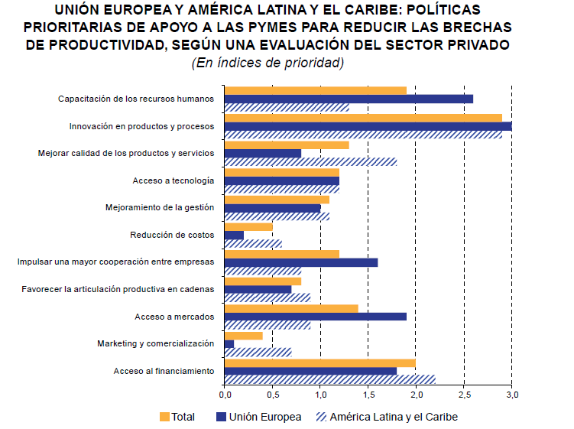
Fuente: Encuesta realizada por la Comisión Económica para América Latina y el Caribe (CEPAL), el Programa AL-INVEST y la Asociación de Cámaras de Comercio e Industria Europeas (EUROCHAMBRES), diciembre de 2012.

Slide 15
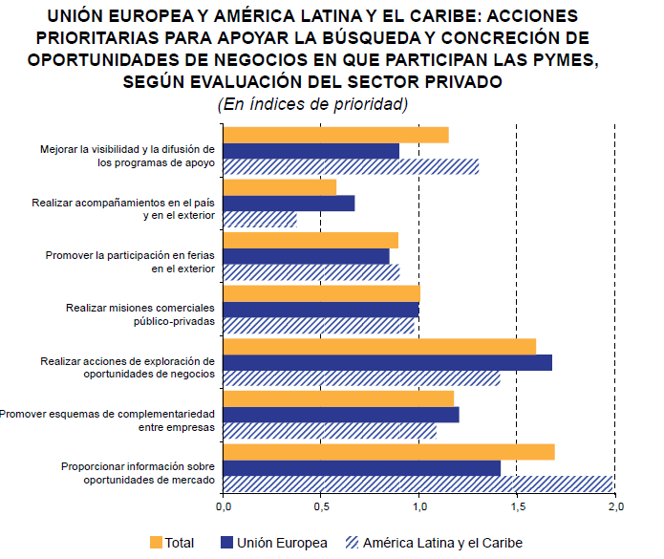
Fuente: Encuesta realizada por la Comisión Económica para América Latina y el Caribe (CEPAL), el Programa AL-INVEST y la Asociación de Cámaras de Comercio e Industria Europeas (EUROCHAMBRES), diciembre de 2012.

Slide 16



Ejemplos de instancias de apoyo a PYMES
Instancia | País | Instrumentos de apoyo
 | Estados Unidos | Acceso al financiamiento (microcrédito, Crédito PYME, capital de riesgo, garantías) Desarrollo empresarial (educación, información, asistencia técnica, capacitación; presencial y en línea). Compras de Gobierno Defensoría (advocacy) como voz de las PYMES
 | México | Subsidios a proyectos de desarrollo de proveedores, competitividad regional, incubación o aceleración de empresas, vinculación empresarial, asesoría financiera, adquisición de franquicias y capacitación Garantías para el acceso al financiamiento Material de apoyo para el emprendimiento y el desarrollo empresarial
 | Chile | Programas de apoyo al emprendimiento, la innovación y el crecimiento de las empresas chilenas, a través de financiamientos, garantías, becas y subvenciones Material de apoyo que comprende biblioteca, videos, presentaciones

Slide 17
El caso de México
  Para la consecución de sus objetivos, el INADEM dispone de una bolsa de recursos federales que integran el Fondo de Apoyo a la Micro, Pequeña y Mediana Empresa (Fondo PYME).
  En 2013, el Fondo PYME contó con un presupuesto de 7 mil 291 millones de pesos (USD 563 millones).
  Los recursos del Fondo PYME se asignan a través de convocatorias públicas para distintas categorías de apoyo o bien de manera directa tratándose de proyectos prioritarios.

Slide 18
El caso de México
  Adicionalmente el Presupuesto de Egresos de la Federación dispone la asignación del 40% de los recursos del Fondo PYME para programas de garantías operados por la Banca de Desarrollo.
  Los recursos que el Fondo PYME canaliza a la banca de desarrollo se emplean para poner en marcha esquemas de garantías para detonar productos de financiamiento a las Micro, Pequeñas y Medianas Empresas, ya sea en forma masiva o en forma especializada para sectores, actividades o regiones específicas.

Slide 19
Las MiPymes son una pieza fundamental para impulsar el desarrollo económico y social de los Países, es importante señalar su capacidad para:
  Innovar
  Generar empleos
  Adaptarse a los cambios del mercado
  Contribución al PIB
Brindan sustentabilidad a los Sistemas de Compras Públicas
  Competencia dinámica
  Promueven desarrollo nacional

Slide 20
Las Mipymes y las Compras Públicas
ESTADO
Es el mayor demandante de bienes y servicios en la economía.
Estimulo a sectores productivos domésticos
Eficiencia Económica
Buena administración.
Rendición de cuentas a los contribuyentes.
Generar una demanda para determinados bienes y servicios nacionales.
Desarrollo de determinados sectores productivos nacionales.
Localización de determinadas empresas en el país.

Slide 21

Enfoques en el uso de las políticas para impulsar a las Mipymes a través de las Compras Públicas
Muchos países tienen algún tipo de política destinada a promover el acceso de las pymes a las compras gubernamentales.
Las herramientas utilizadas responden a algún tipo de estrategia que se enmarca en dos enfoques:
Enfoque de
fallas de mercado
Enfoque de
preferencias
MIX

Slide 22
Enfoques en el uso de las políticas para impulsar a las Mipymes a través de las Compras Públicas
Enfoque | Tipo de Intervención | Intervención en compras públicas
Fallas de mercado | Políticas horizontales: Disponible para cualquier sector o actividad. | Disminuir o eliminar barreras legales, administrativas, de procedimiento, etc.
De preferencias | Políticas verticales: Disponible para cierto sector o actividad especifica | Establecer algún tipo de preferencia para las pymes en los distintos mecanismos de compra del sector público

Slide 23
Porcentaje de Compras de Gobierno a Mipymes
País | Porcentaje
Estados Unidos | 23%
Australia | 37%
Canadá | 43%
Unión Europea | 42%
Fuente: Observatorio de Competitividad de las Cadenas de Valor en México

Slide 24
El modelo de Compras de Gobierno a Mipymes en México

Slide 25

Antecedentes
Programa para Impulsar el Crecimiento y el Empleo (Octubre 08, 2008)
“…hemos diseñado un programa para fortalecer la participación de las pequeñas y medianas empresas en las Compras del Gobierno Federal”
Acuerdo Nacional en Favor de la Economía Familiar y el Empleo
(Enero 07, 2009)
3. Apoyo de la Competitividad y a las PyMES:
“El Gobierno Federal realizará cuando menos el 20% de sus compras a las pequeñas y medianas empresas mexicanas”
Acuerdo Presidencial (Enero 15, 2009)
Se crea la Comisión Intersecretarial de Compras y Obras de la Administración Pública Federal a la Micro, Pequeña y Mediana Empresa

Slide 26


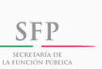
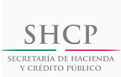
Al principio todos queríamos un modelo de compras de gobierno que conectara la oferta con la demanda pero con objetivos distintos
Fortalecimiento
de Cadenas Productivas
FOMENTO
Desarrollo de Proveedores
Cambio del Sistema de Contrataciones /Transparencia
Eficiencia en el Gasto
NORMATIVIDAD

Slide 27







Frente a lo anterior, se crea una instancia para facilitar la coordinación y el dialogo
FOMENTO
???
Fortalecimiento
de Cadenas Productivas
Comisión Intersecretarial de Compras a Pymes
Desarrollo de Proveedores
Cambio del Sistema de Contrataciones /Transparencia
Eficiencia en el Gasto
NORMATIVIDAD

Slide 28
La Estrategia del Programa se sustenta en tres ejes y se ejecuta en 3 fases, bajo principios de credibilidad y comunicación efectiva
C
R
E
D
I
B
I
L
I
D
A
D
3 EJES
C
O
M
U
N
I
C
A
C
I
Ó
N
3 FASES
ESTABLECIMIENTO DE BASES
MASIFICACIÓN VÍA ELECTRÓNICA
CONSOLIDACIÓN

Slide 29
Resultados Compras a MIPYMES
Desde julio de 2009 hasta el 30 de diciembre de 2012, el Gobierno Federal adquirió más de 256,415 mdp en bienes, servicios y obra pública con MIPYMES.
Fuente: Secretaría de Economía. México

Slide 30
19 dependencias y entidades concentran más del 80% de las compras a MIPYMES
Fuente: Secretaría de Economía. México

Slide 31
Los servicios profesionales y la obra pública son los rubros donde participan mayormente las MIPYMES en las compras de gobierno
Fuente: Secretaría de Economía. México

Slide 32
¿Qué se ha construido?
  Creación de la Comisión Intersecretarial
  Unidad de Política de Contrataciones Públicas
  Instalación del Subcomité de Oficiales Mayores
  Tableros de Control
1
Institucionalidad
  Cambios a Ley de Adquisiciones que favorecen a las MIPYMES
  Bases sin costo
  Anticipos
  Reducción de plazos de pago
  Licitaciones exclusivas para MIPYMES
  Nuevo Programa Anual de Adquisiciones (PAAS)
2
Normatividad
  Establecimiento de la Meta de Compras a MIPYMES
  Expo-Compras de Gobierno
  Creación de CompraNet y CompraNet im
  Portal Compras de Gobierno
  Oferta de Financiamiento
  Factoraje y capital de trabajo para el contrato
  Automatización de seguimiento de compras a MIPYMES
3
Herramientas

Slide 33
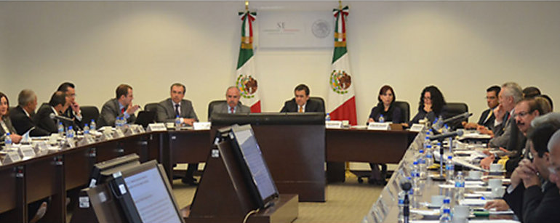
  Creación de la Comisión Intersecretarial
  Unidad de Política de Contrataciones Públicas
  Instalación del Subcomité de Oficiales Mayores
  Tableros de Control
1
Institucionalidad

Slide 34
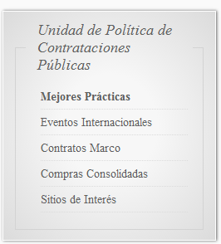
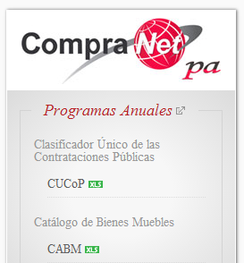
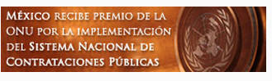
  Creación de la Comisión Intersecretarial
  Unidad de Política de Contrataciones Públicas
  Instalación del Subcomité de Oficiales Mayores
  Tableros de Control
1
Institucionalidad

Slide 35
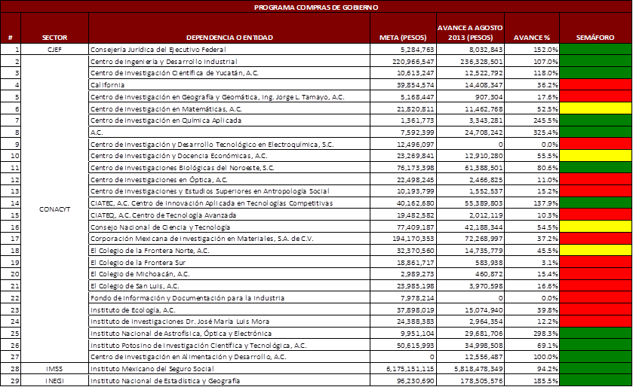
  Creación de la Comisión Intersecretarial
  Unidad de Política de Contrataciones Públicas
  Instalación del Subcomité de Oficiales Mayores
  Tableros de Control
1
Institucionalidad

Slide 36
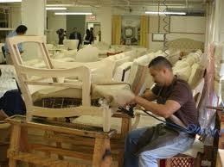
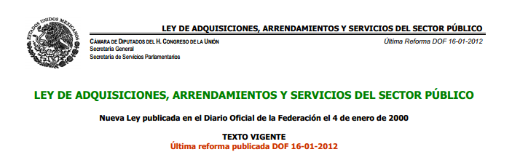

  Cambios a Ley de Adquisiciones que favorecen a las MIPYMES
  Bases sin costo
  Anticipos
  Reducción de plazos de pago
  Licitaciones exclusivas para MIPYMES
  Nuevo Programa Anual de Adquisiciones (PAAS)
  Manifestación MIPYME homologada
2
Normatividad

Slide 37
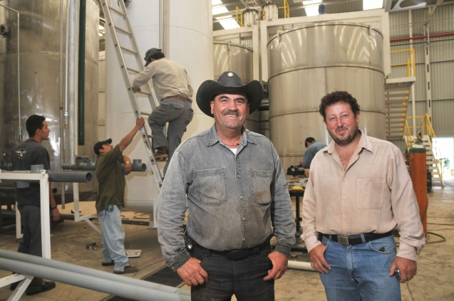


  Cambios a Ley de Adquisiciones que favorecen a las MIPYMES
  Bases sin costo
  Anticipos
  Reducción de plazos de pago
  Licitaciones exclusivas para MIPYMES
  Nuevo Programa Anual de Adquisiciones (PAAS)
  Manifestación MIPYME homologada
2
Normatividad

Slide 38
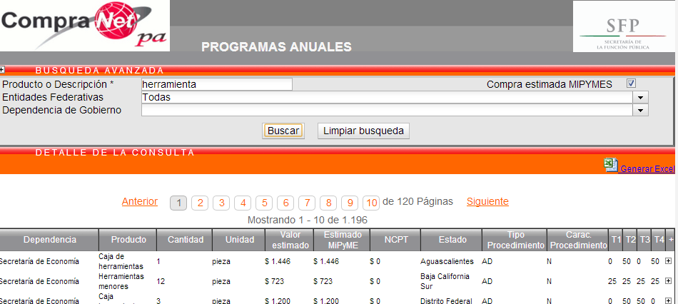
  Cambios a Ley de Adquisiciones que favorecen a las MIPYMES
  Bases sin costo
  Anticipos
  Reducción de plazos de pago
  Licitaciones exclusivas para MIPYMES
  Nuevo Programa Anual de Adquisiciones (PAAS)
  Manifestación MIPYME homologada
2
Normatividad

Slide 39
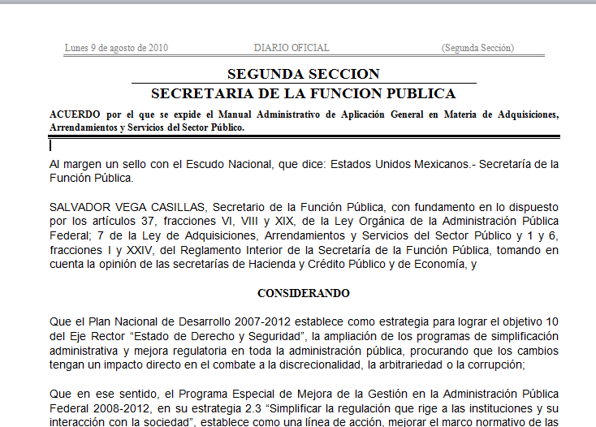
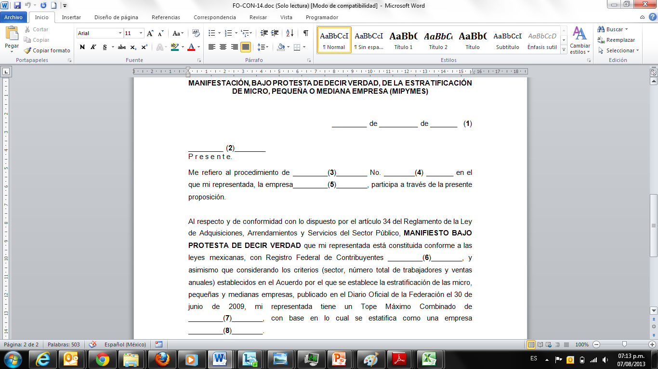
  Cambios a Ley de Adquisiciones que favorecen a las MIPYMES
  Bases sin costo
  Anticipos
  Reducción de plazos de pago
  Licitaciones exclusivas para MIPYMES
  Nuevo Programa Anual de Adquisiciones (PAAS)
  Manifestación MIPYME homologada
2
Normatividad

Slide 40

  Establecimiento de la Meta de Compras a MIPYMES
  Expo-Compras de Gobierno
  Creación de CompraNet y CompraNet im
  Portal Compras de Gobierno
  Oferta de Financiamiento
  Factoraje y capital de trabajo para el contrato
  Automatización de seguimiento de compras a MIPYMES
3
Herramientas

Slide 41

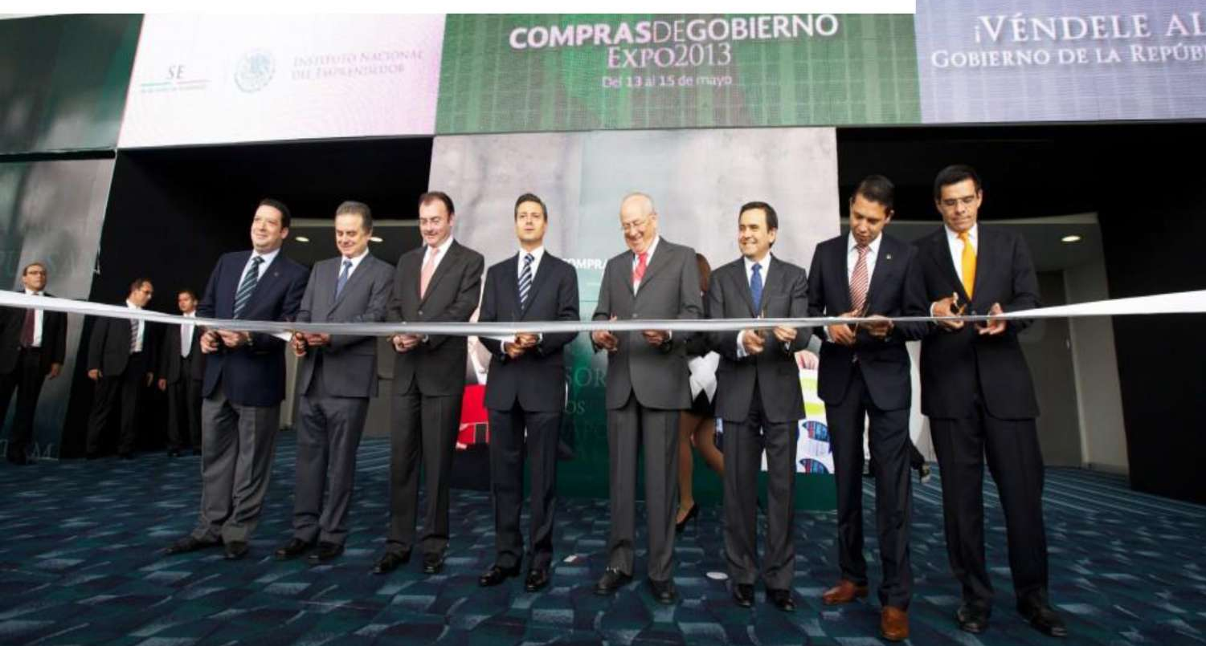
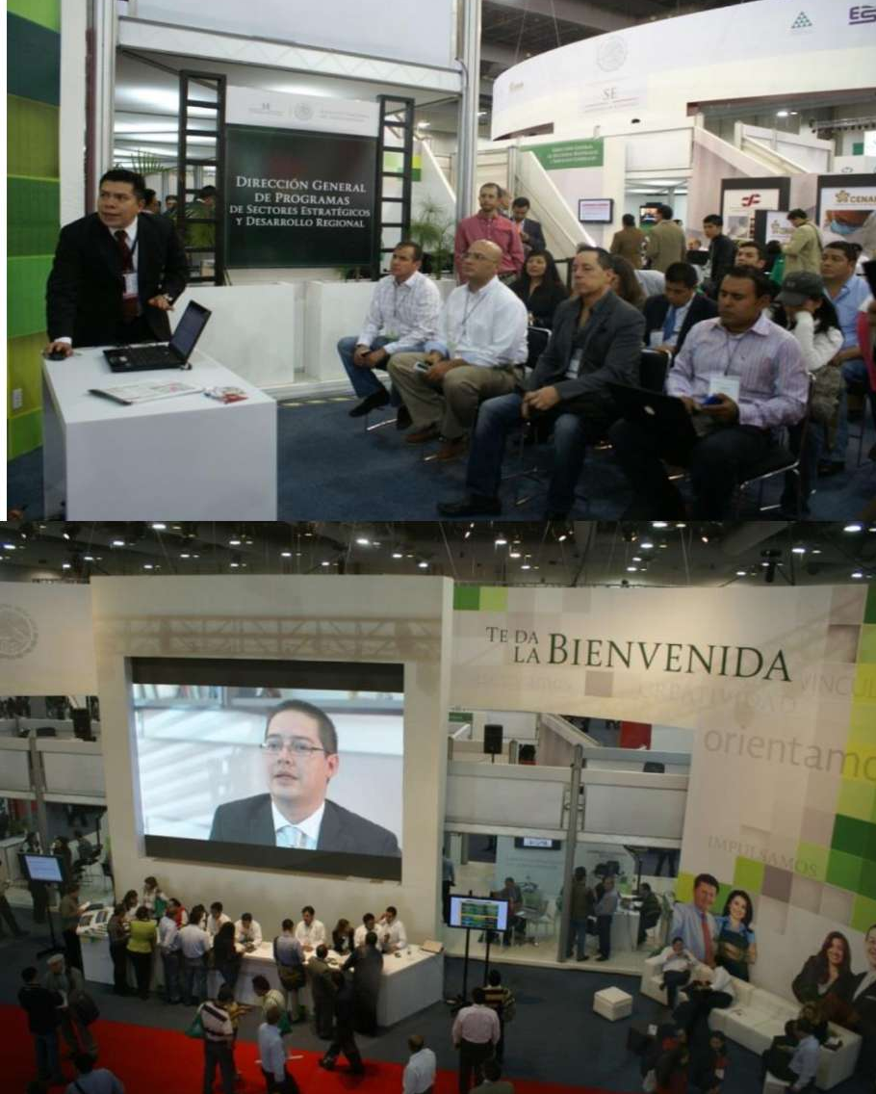

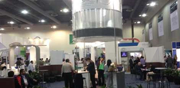
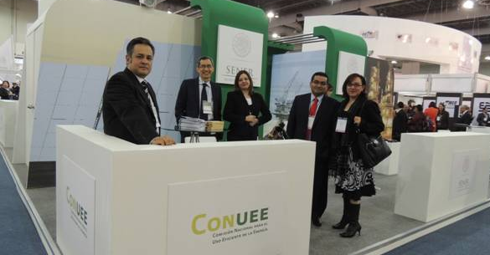
  Establecimiento de la Meta de Compras a MIPYMES
  Expo-Compras de Gobierno
  Creación de CompraNet 5.0 y CompraNet im
  Portal Compras de Gobierno
  Oferta de Financiamiento
  Factoraje y capital de trabajo para el contrato
  Automatización de seguimiento de compras a MIPYMES
3
Herramientas

Slide 42
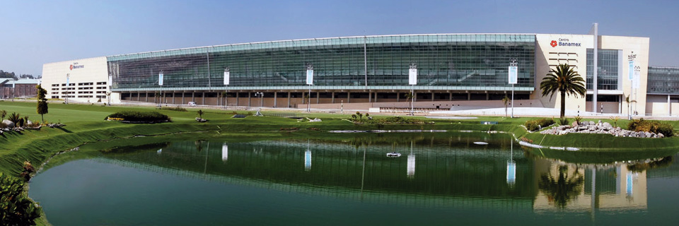

Slide 43
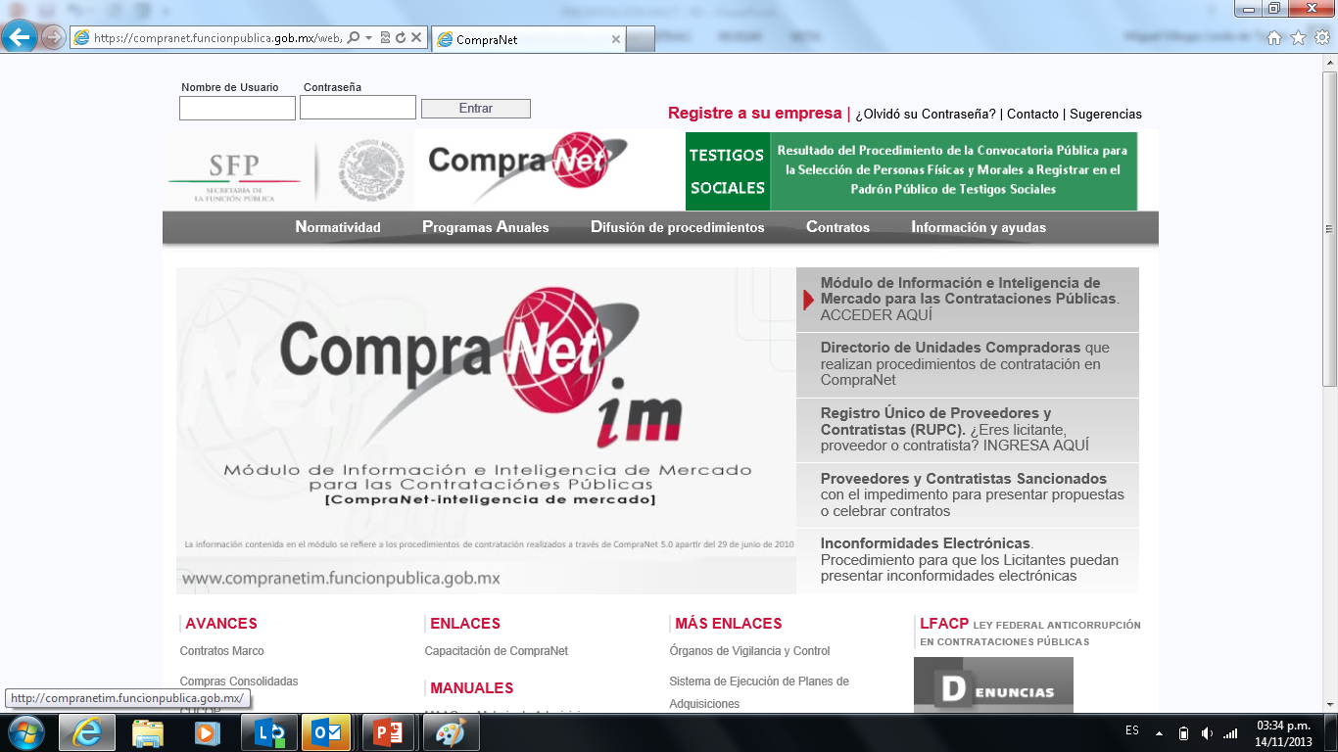
  Establecimiento de la Meta de Compras a MIPYMES
  Expo-Compras de Gobierno
  Creación de CompraNet 5.0 y CompraNet im
  Portal Compras de Gobierno
  Oferta de Financiamiento
  Factoraje y capital de trabajo para el contrato
  Automatización de seguimiento de compras a MIPYMES
3
Herramientas

Slide 44

Licitaciones públicas 100% electrónicas, invitaciones y adjudicaciones directas. Sistema transaccional.
Registro en línea para unidades compradoras, operadores y licitantes.
Módulo de ofertas subsecuentes de descuento (OSD).
Trazabilidad absoluta de cada procedimiento. Expediente electrónico.
Estandarización en el abastecimiento: clasificación de bienes y servicios en línea con el Clasificador por Objeto del Gasto y uso de la FIEL.

Slide 45
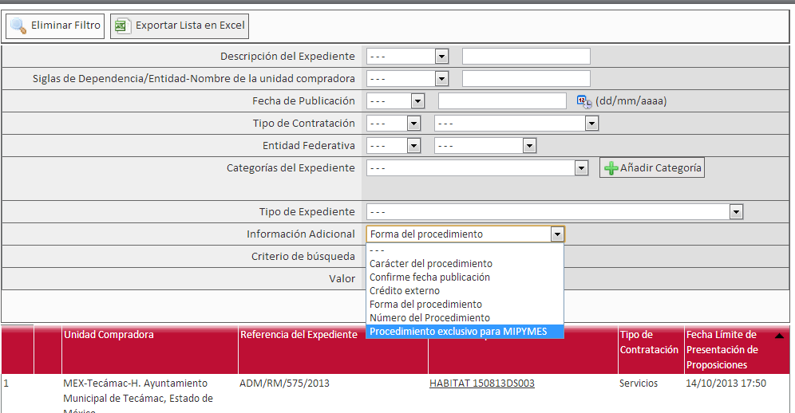
3
  Creación de CompraNet 5.0 y CompraNet im
Herramientas
Búsqueda de oportunidades

Slide 46
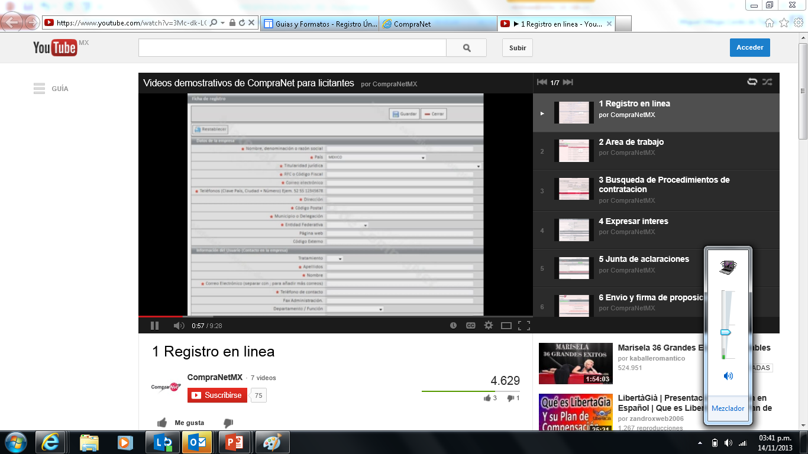
Material video-gráfico de capacitación

Slide 47
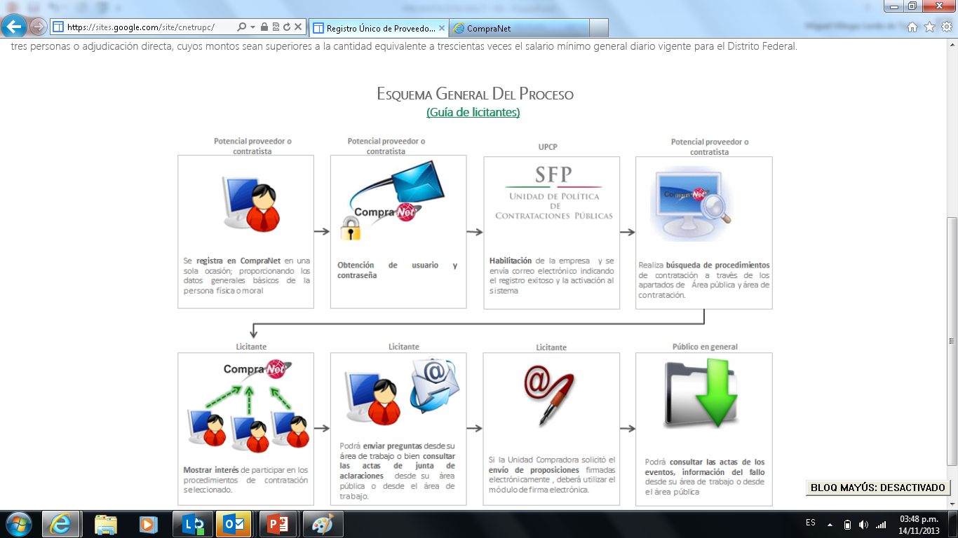

Slide 48
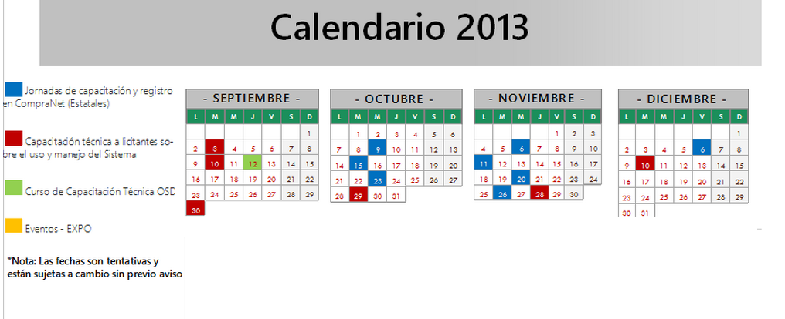
3
  Creación de CompraNet 5.0 y CompraNet im
Herramientas
Cursos de Capacitación
https://sites.google.com/site/cnetrupc/eventos

Slide 49
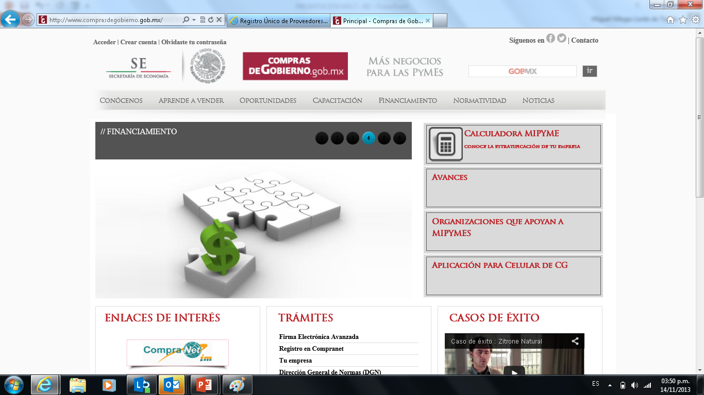
  Establecimiento de la Meta de Compras a MIPYMES
  Expo-Compras de Gobierno
  Creación de CompraNet 5.0 y CompraNet im
  Portal Compras de Gobierno
  Oferta de Financiamiento
  Factoraje y capital de trabajo para el contrato
  Automatización de seguimiento de compras a MIPYMES
3
Herramientas

Slide 50
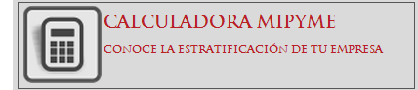
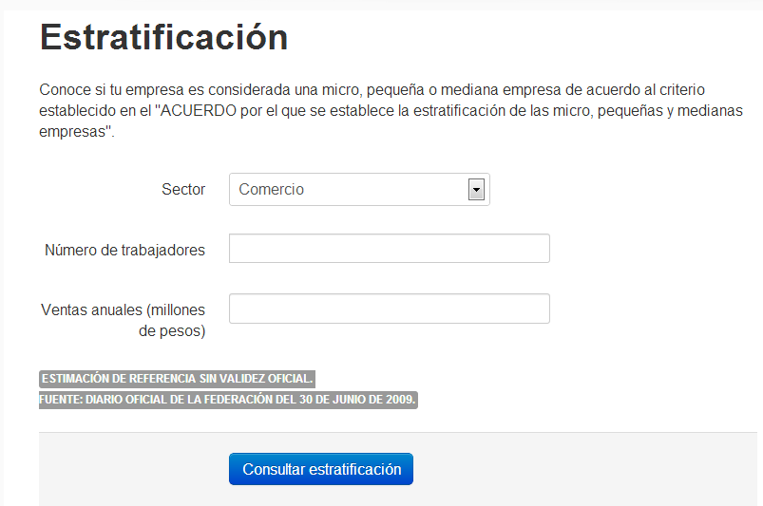
3
  Portal Compras de Gobierno
Herramientas

Slide 51
  Establecimiento de la Meta de Compras a MIPYMES
  Expo-Compras de Gobierno
  Creación de CompraNet 5.0 y CompraNet im
  Portal Compras de Gobierno
  Oferta de Financiamiento
  Factoraje y capital de trabajo para el contrato
  Automatización de seguimiento de compras a MIPYMES
3
Herramientas
Necesidad
Producto
Liquidez a proveedores
Cadenas Productivas
Compras del Gobierno Federal
Recursos para el desarrollo de proyectos
Financiamiento de contratos
Cartas de Crédito
Garantía y Fianza Electrónica
Información, Capacitación y Herramientas
Portal Nafin.com y
Centro de atención
a MIPYME’s

Slide 52
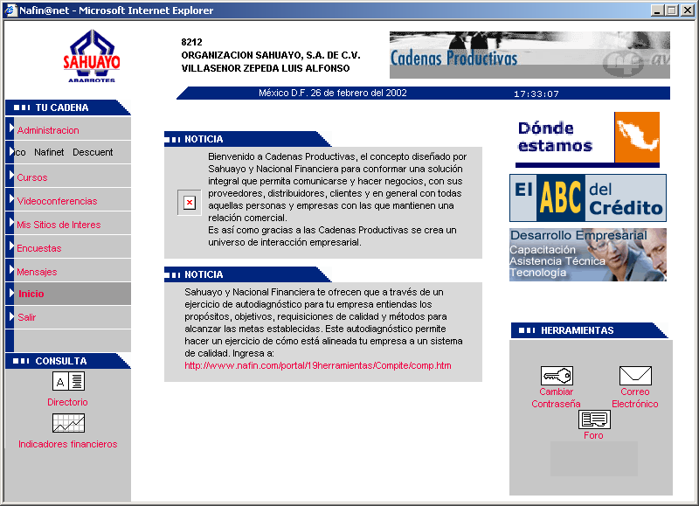
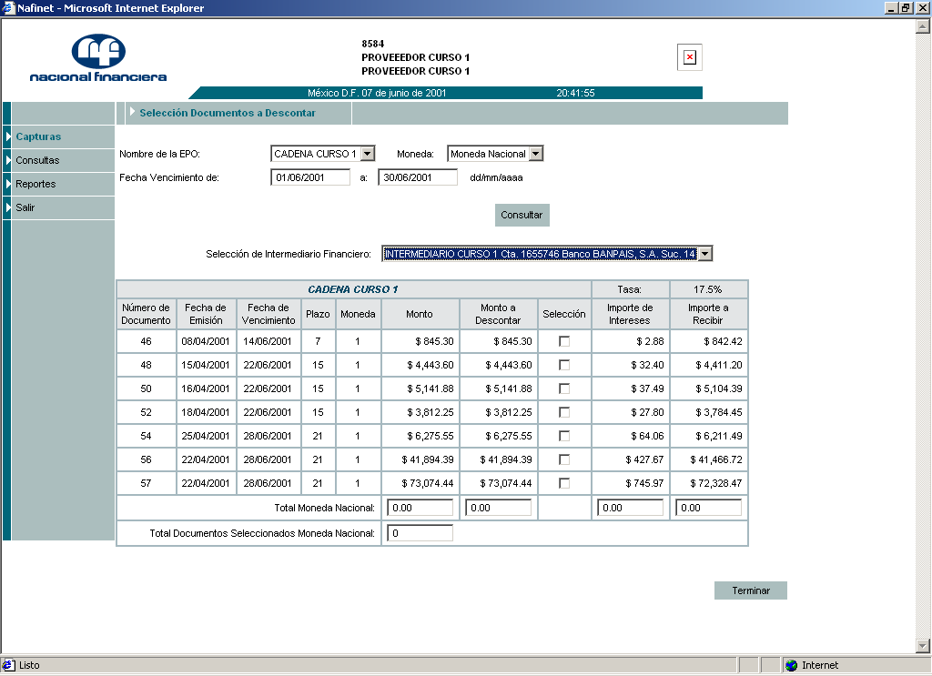



COMERCIALIZADORA, S.A. DE C.V.
MIGUEL TORRES JIMENEZ
GDF
Seleccionar un Intermediario Financiero
Cta 6789-2 Banco Suc 022
Banorte Cta 6789-2 Banco Suc 022
Tasa 11.2%
Monto a
Descontar
11.2%
Intereses
Monto a
Recibir
85,337.17
85,337.17
850.40
84,486.77
El proveedor selecciona documentos negociables que desea descontar electrónicamente con el Intermediario Financiero.
  Identifica tasa e importe a recibir.

Slide 53
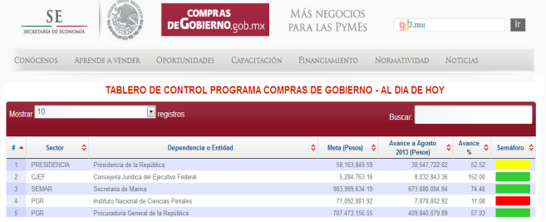



  Establecimiento de la Meta de Compras a MIPYMES
  Expo-Compras de Gobierno
  Creación de CompraNet 5.0 y CompraNet im
  Portal Compras de Gobierno
  Oferta de Financiamiento
  Factoraje y capital de trabajo para el contrato
  Automatización de seguimiento de compras a MIPYMES
3
Herramientas
Reporte de información obligatoria conforme a la normatividad vigente
Complemento con la información de compras no obligadas a registrarse en CompraNet
Publicación del avance de compras a MIPYMES en el Portal Compras de Gobierno

Slide 54





















Que nos falta …
Modelo de Compras a Pymes
Comisión Intersecretarial
Centros a Asesoría
Cambios
Normativos
Catálogo
Electrónico
Capacitación
Liquidez y
Financiamiento
Información
Compras
Electrónicas
Portal Informativo
Compra de Gobierno
Expo Compras

Slide 55

1. Distintos modelos utilizados para promover
el acceso de las Mipymes a las Compras Públicas
Modelos Extraregionales de Promoción a las Pymes

Slide 56
SBA Procurement Program

Slide 57
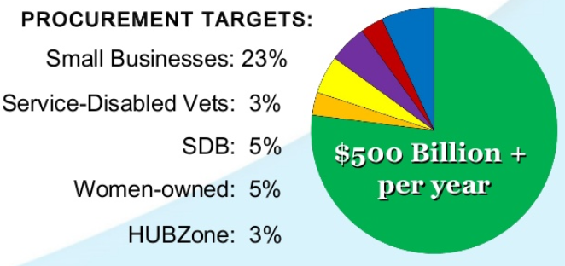
Compras a Pymes en Estados Unidos
El gobierno de los Estados Unidos es el mayor comprador individual de bienes y servicios del mundo. Compra desde tanques blindados hasta sujetapapeles. Cada año, el gobierno federal asigna más de USD 500 mil millones en contratos y una parte importante de esos contratos se asigna específicamente a las pequeñas empresas.

Slide 58
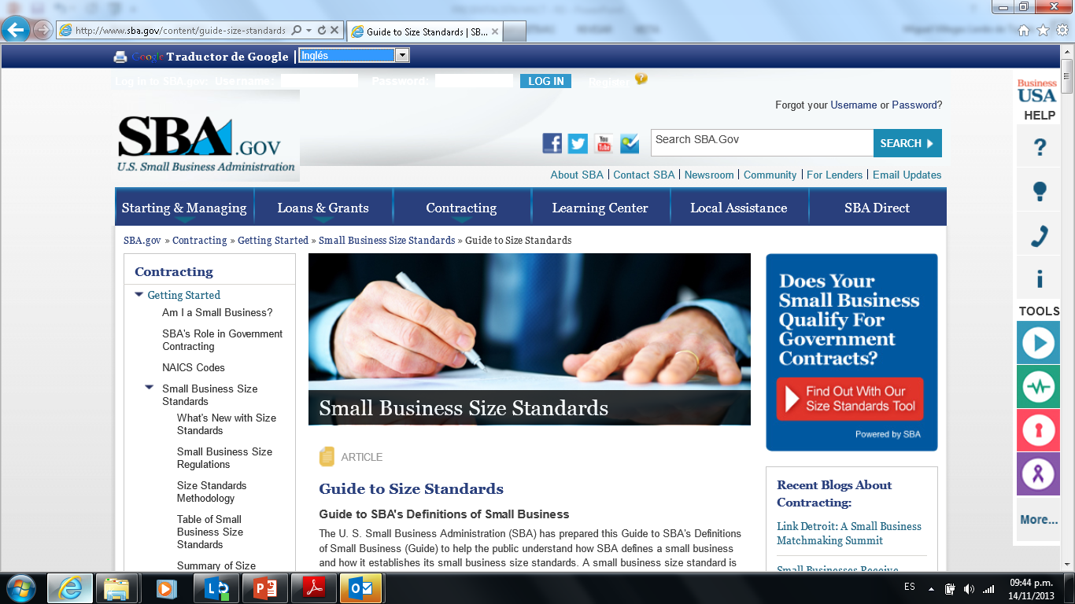
Tamaño de Empresa
La SBA, para la mayoría de las industrias, define una "pequeña empresa", ya sea en términos del número medio de empleados durante los últimos 12 meses, o ingresos anuales promedio en los últimos tres años.
Además, la SBA define una pequeña empresa como una empresa en EE.UU. que:
Está organizada con fines de lucro
Tiene un lugar de negocios en los EE.UU.
Opera principalmente en los EE.UU. o hace una contribución significativa a la economía de los EE.UU. a través del pago de impuestos o la utilización de productos estadounidenses, materiales o mano de obra
Es propiedad y operado de forma independiente
No es dominante en su campo a nivel nacional

Slide 59
Políticas de reserva de pequeñas empresas
Existen dos maneras en las que se pueden determinar las políticas de reservas:
Primero, si una adquisición de bienes o servicios tiene un valor previsto en dólares de al menos USD 3,000 pero no excede USD 100,000, ésta se reserva automáticamente para las pequeñas empresas.
La adquisición se reservará solamente si el funcionario contratista determina que no es probable que existan dos o más pequeñas empresas responsables que sean competitivas en cuanto a precios de mercado, calidad y entrega.
Segundo, si una adquisición de bienes o servicios es mayor a USD 100,000 y si es probable que se obtengan ofertas de al menos dos pequeñas empresas responsables y si las adjudicaciones se otorgarán a precios de mercado justos, la adquisición se reserva a las pequeñas empresas.
Es posible evaluar las expectativas razonables por medio del historial de adquisiciones anteriores de algún artículo o de artículos parecidos.
Existen varias excepciones y reglas exclusivas de ciertos tipos de pequeñas empresas e industrias.

Slide 60

Subcontratación
Los reglamentos actuales estipulan que para los contratos que ofrecen oportunidades de subcontratación y que son mayores a USD 550,000 en bienes y servicios, o USD 1 millón para la construcción,
Los contratistas preferenciales de empresas importantes deben ofrecer la mejor oportunidad posible para las pequeñas empresas.
Los contratistas deben presentar un plan que describa cómo subcontratarán, con éxito, a las pequeñas empresas.
www.gsa.gov y www.sba.gov

Slide 61
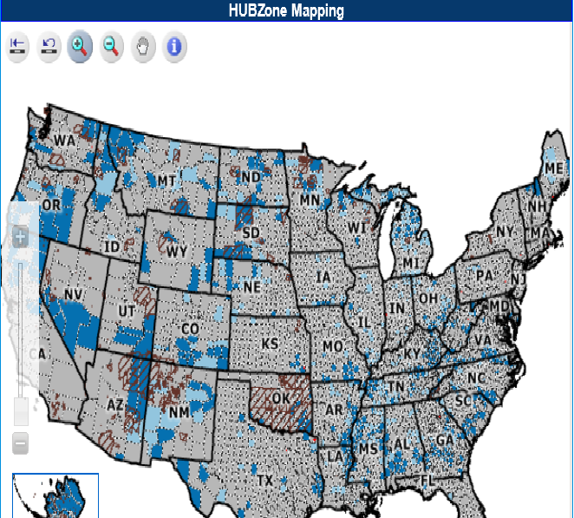

HUBzone
Las zonas comerciales históricamente subutilizadas (HUBZones, por sus siglas en inglés) son regiones geográficas designadas por la SBA que han sido históricamente subutilizadas. Existe una meta a nivel del gobierno federal de adjudicar como mínimo el 3% de las sumas en dólares de los contratos a las pequeñas empresas que se encuentran en HUBZones.

Slide 62
Capacitación
El Programa de desarrollo empresarial 8(a) www.sba.gov/aboutsba/sbaprograms/8abd/.
El Programa de protegidos de Mentores www.sba.gov/aboutsba/sbaprograms/8abd/mentroprogram/index.html
Programas de capacitación en línea. La Red de capacitación para pequeñas empresas de la SBA es un campus virtual completo de cursos y programas para ayudar a los dueños de pequeñas empresas. El curso gratuito de 30 minutos, “Oportunidades comerciales: Guía para la adquisición de contratos federales”
www.sba.gov/training
Podcasts en línea www.sba.gov/tools/audiovideo/Podcasts/index.html
Oficinas de distrito de la SBA
SBDC's (Centros de desarrollo para pequeñas empresas)
Los WBC (Centros de empresas para mujeres)

Slide 63
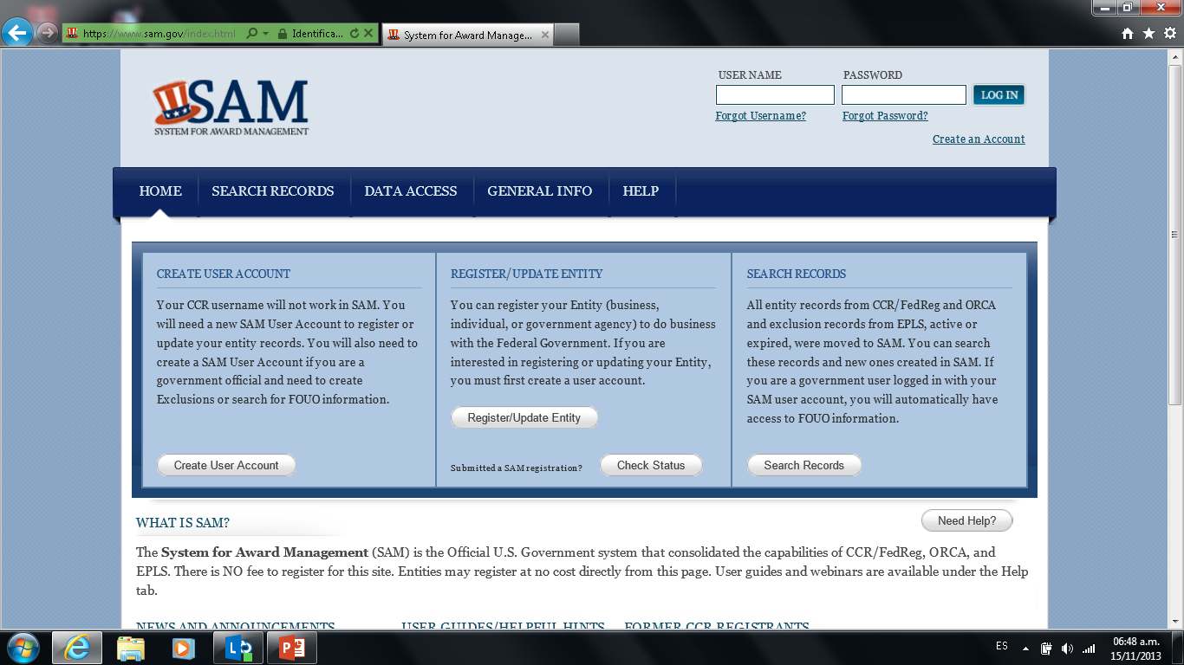
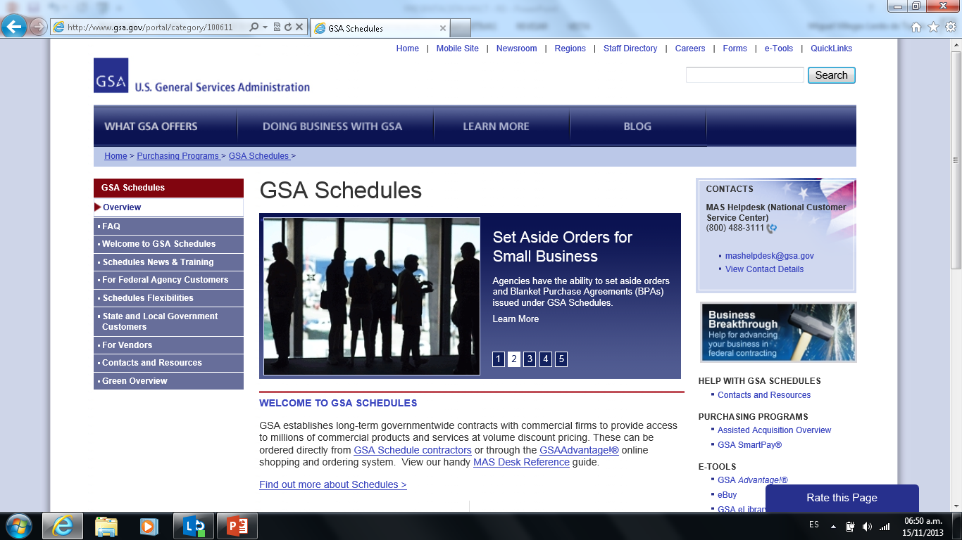
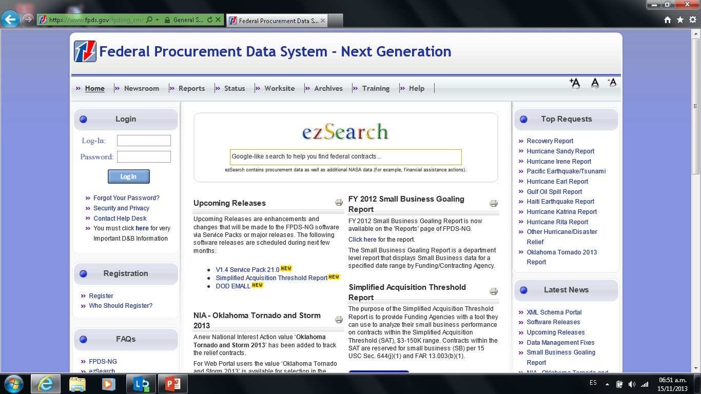
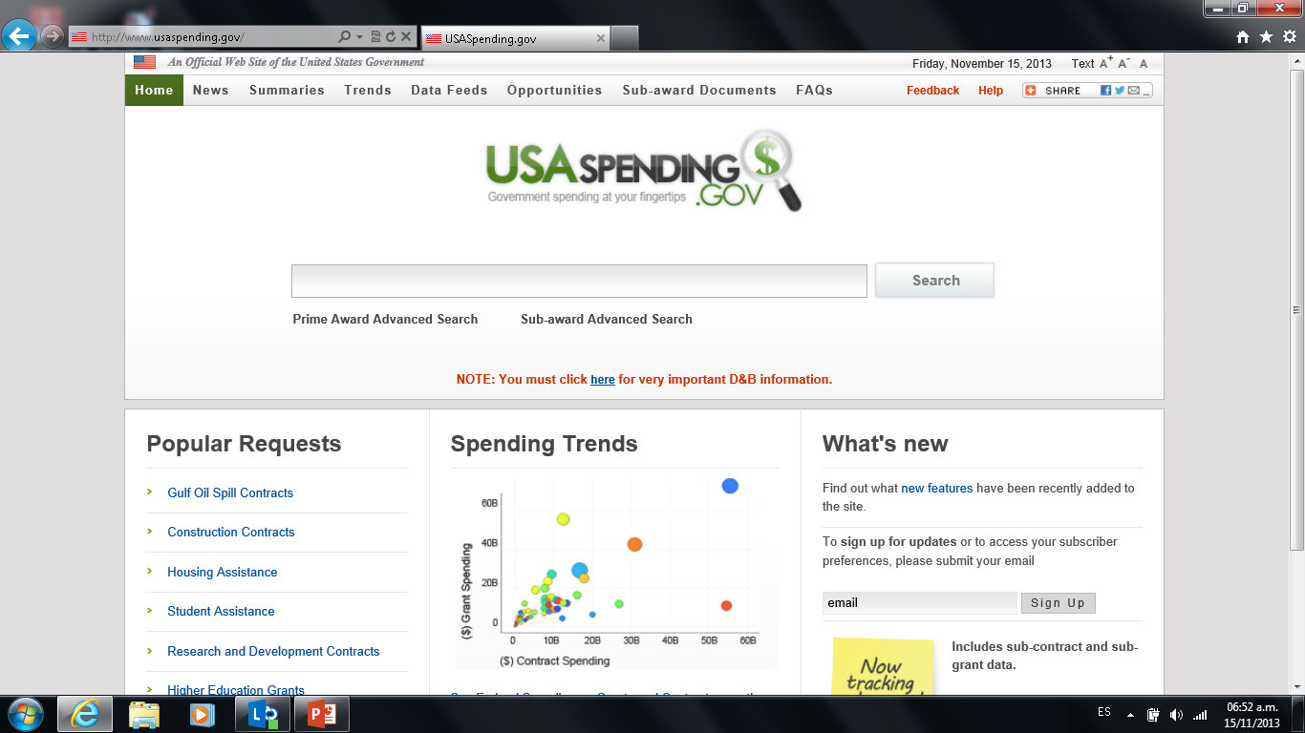
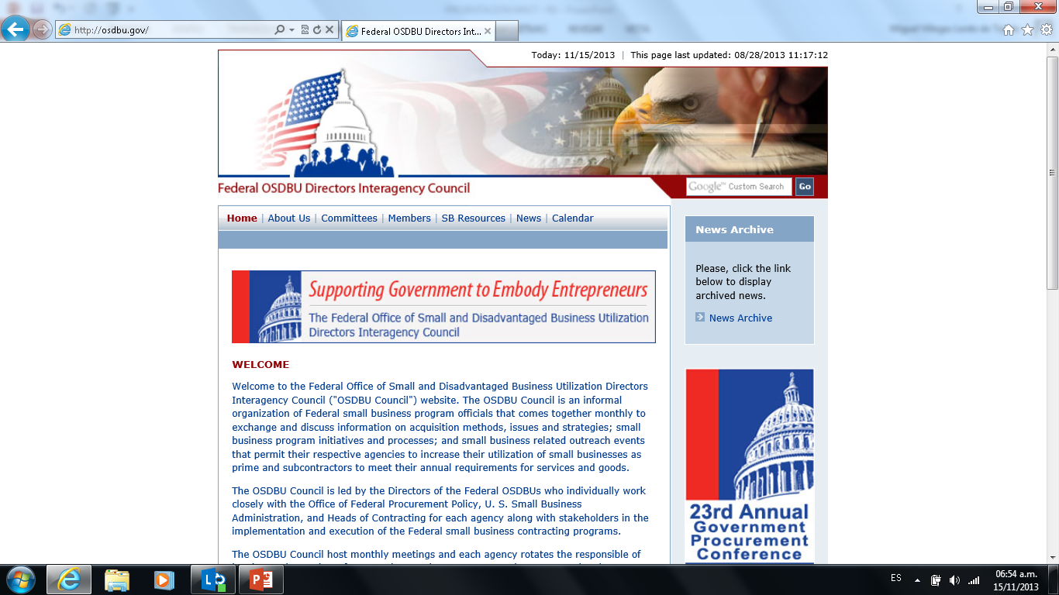
Herramientas
System for Award Management
Dynamic Small Business Search
FedBizOpps: Federal Business Opportunities
GSA Schedules Program
Federal Procurement Data System
USASpending.Gov
OSDBU.Gov

Slide 64
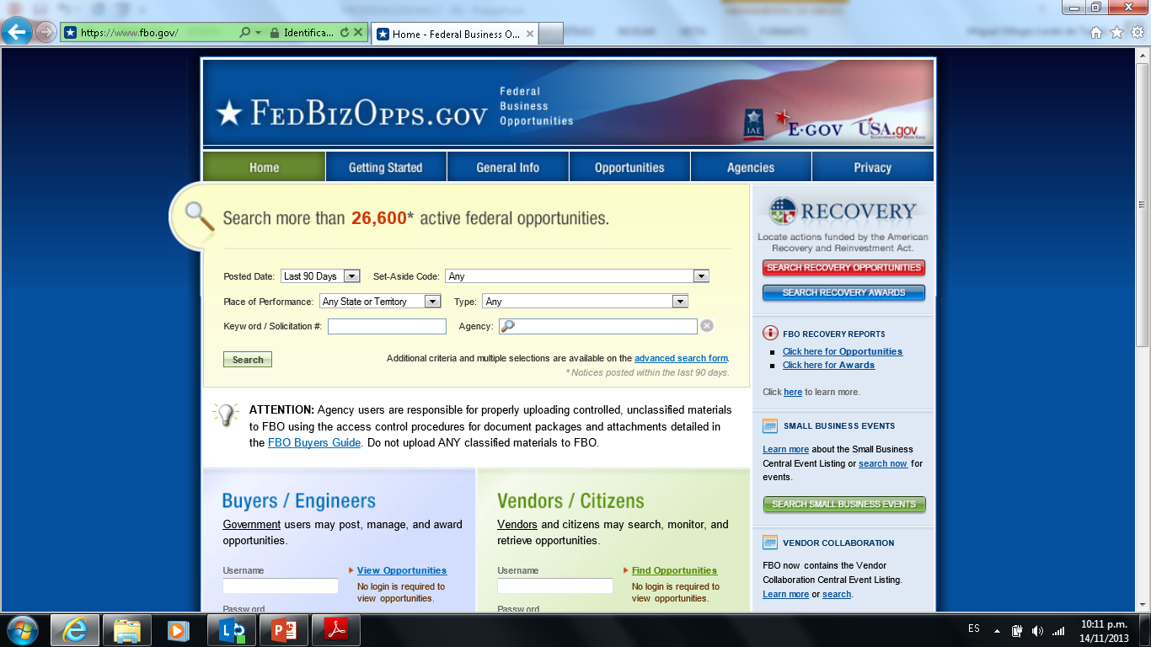

Slide 65
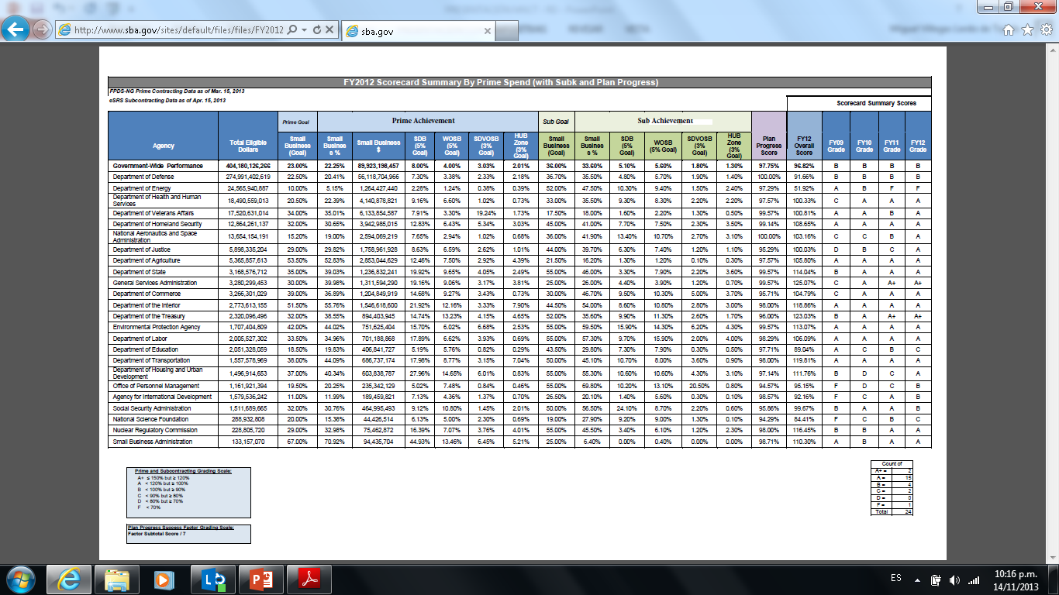

Slide 66
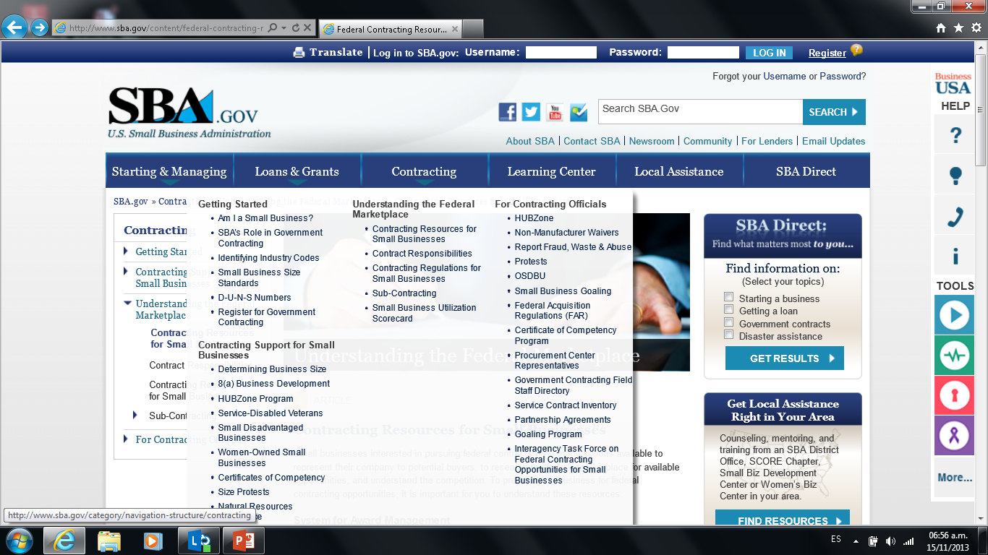

Slide 67
2. Barreras de Entrada: registro de proveedores y
Condiciones para la presentación de ofertas
Estrategias para facilitar el registro de los micro y
pequeños proveedores

Slide 68
No hay una estrategia única
Precisar que son las MIPYMES
Institucionalización de los apoyos a pymes (Ruta)
Certificar a las MIPYMES por institución publica (Declaración bajo protesta, certificación independiente)
Difusión constante
Centros de capacitación (presencial / virtual) y desarrollo empresarial
Uso de portales de las entidades compradoras
Redes de apoyo (consultoría), despachos contables, bancos.
Mecanismos de evaluación (auditable)
Simplificación de tramites y disminución de costos / garantía flexible (liberación inmediata)
Disminución de la formalidad
Niveles de madurez.

Slide 69
3. Políticas de Promoción Tipo Horizontal
Bases Teóricas de este tipo de políticas

Slide 70
Los países utilizan algún tipo de política más o menos explícita destinada a promover el acceso de las Mipymes a las compras de gobierno, que se enmarca en dos enfoques:
Preferencias directas
fallas de mercado
El uso de enfoque u otro depende no solo de grandes visiones sobre la política económica en general, sino también de las particularidades de cada país: el peso y las características de sus micro, pequeñas y medianas empresas, los sectores en los que se desempeñan, los rasgos institucionales y hasta culturales.

Slide 71
Enfoques
Fallas de Mercado
Los precios no siempre reflejan todos los beneficios y costos asociados a las transacciones entre los agentes.
Los mercados de factores pueden no operar perfectamente.
Avala la intervención del Estado a través de políticas horizontales.
El Estado no otorga preferencias directas alas pymes en sus compras públicas, pero sí genera herramientas para incentivar su participación.
Preferencias
El Estado deliberadamente promueve el sector productivo en los países en desarrollo a través de la implementación de políticas verticales.
Se fomenta el desarrollo de las pymes en las compras públicas mediante la aplicación de preferencias directas.

Slide 72
Herramientas de tipo horizontal
• Instrumentos que facilitan a las empresas el acceso a información de forma clara y sencilla sobre las demandas de los organismos públicos.
• Capacitación, tanto sobre la normativa de contratación pública como en el uso de los portales web.
• El ordering y el confirming: el ordering es un crédito para prefinanciar las inversiones en capital de trabajo que requieren los proveedores del Estado, y el confirming permite a los proveedores del Estado liquidar sus facturas con una entidad financiera antes del vencimiento, adelantando así las cobranzas y mejorando su liquidez

Slide 73
4. Políticas de Promoción Tipo Vertical
Bases teóricas de este tipo de políticas

Slide 74
Herramientas de tipo Vertical
Reserva de Mercado
Preferencia en el precio
Consiste en destinar una parte determinada de los llamados para adquisiciones del Estado para que compitan exclusivamente las MIPYMES.
Se establece que en la competencia entre bienes se considerará un porcentaje de preferencia al producto de MIPYMES a los efectos de la comparación.
Subcontratación
Los subcontratos que deba realizar la empresa adjudicataria para cumplir con el objetivo del contrato, se realizarán con MIPYMES.
Licitación exclusiva
Cuando se realiza una licitación para cubrir las necesidades de cierto producto y el llamado se dirige exclusivamente a las empresas productoras.
Ferias inclusivas
Menor e ínfima cuantía
Buscan incluir a pequeños proveedores mediante un proceso ágil y transparente en las compras públicas del Estado cuyo costo no supere la base para el concurso público de ofertas.
Son procedimientos utilizados en Ecuador y destinados a compras menores y que en algunos casos no requieren estar inscriptos en el Registro Único de Proveedores.
Umbrales
Son determinados montos en dinero que se establecen en ocasión de la firma de tratados de comercio entre dos países.
Desarrollo de proveedores
El organismo contratante convoca a los potenciales proveedores para comunicarles sus necesidades y brindarles la posibilidad de adecuar sus procedimientos productivos a aquello que el estado desea adquirir.

Slide 75
Artículo 8. Atendiendo a las disposiciones de esta Ley y a las demás que de ella emanen, la Secretaría de Economía dictará las reglas que deban observar las dependencias y entidades, derivadas de programas que tengan por objeto promover la participación de las empresas nacionales, especialmente de las micro, pequeñas y medianas. Adicionalmente, las dependencias y entidades deberán diseñar y ejecutar programas de desarrollo de proveedores de micro, pequeñas y medianas empresas nacionales para generar cadenas de proveeduría respecto de bienes y servicios que liciten regularmente.
Artículo 13. Las dependencias y entidades no podrán financiar a proveedores. No se considerará como operación de financiamiento, el otorgamiento de anticipos, los cuales en todo caso, deberán garantizarse en los términos del artículo 48 de esta Ley.
Tratándose de bienes cuyo proceso de fabricación sea superior a sesenta días, las dependencias o entidades otorgarán en igualdad de circunstancias del diez al cincuenta por ciento de anticipo cuando se trate de micro, pequeña y medianas empresas nacionales, conforme a lo establecido en el Reglamento de esta Ley.
Las dependencias y entidades podrán, dentro de su presupuesto autorizado, bajo su responsabilidad y
Artículo 14. En los procedimientos de contratación de carácter internacional abierto, las dependencias y entidades optarán, en igualdad de condiciones, por el empleo de los recursos humanos del país y por la adquisición y arrendamiento de bienes producidos en el país y que cuenten con el porcentaje de contenido nacional indicado en el artículo 28 fracción I, de esta Ley, los cuales deberán contar, en la comparación económica de las proposiciones, con un margen hasta del quince por ciento de preferencia en el precio respecto de los bienes de importación, conforme a las reglas que establezca la Secretaría de Economía, previa opinión de la Secretaría y de la Secretaría de la Función Pública.
Algunas herramientas de tipo vertical en México

Slide 76
En el caso de licitación pública para la adquisición de bienes, arrendamientos o servicios que utilicen la evaluación de puntos y porcentajes, se otorgarán puntos en los términos de esta Ley, a personas con discapacidad o a la empresa que cuente con trabajadores con discapacidad en una proporción del cinco por ciento cuando menos de la totalidad de su planta de empleados, cuya antigüedad no sea inferior a seis meses, misma que se comprobará con el aviso de alta al régimen obligatorio del Instituto Mexicano del Seguro Social. Asimismo, se otorgarán puntos a las micros, pequeñas o medianas empresas que produzcan bienes con innovación tecnológica, conforme a la constancia correspondiente emitida por el Instituto Mexicano de la Propiedad Industrial, la cual no podrá tener una vigencia mayor a cinco años.
Artículo 17. La Secretaría de la Función Pública, mediante disposiciones de carácter general, oyendo la opinión de la Secretaría de Economía, determinará, en su caso, los bienes, arrendamientos o servicios de uso generalizado que, en forma consolidada, podrán adquirir, arrendar o contratar las dependencias y entidades con objeto de obtener las mejores condiciones en cuanto a calidad, precio y oportunidad, y apoyar en condiciones de competencia a las áreas prioritarias del desarrollo.
Artículo 23. El Ejecutivo Federal, por conducto de la Secretaría de la Función Pública, determinará las dependencias y entidades que deberán instalar comisiones consultivas mixtas de abastecimiento, en función del volumen, características e importancia de las adquisiciones, arrendamientos y servicios que contraten. Dichas comisiones tendrán por objeto:
I. Propiciar y fortalecer la comunicación de las propias dependencias y entidades con los proveedores, a fin de lograr una mejor planeación de las adquisiciones, arrendamientos y servicios;
II. Colaborar en la instrumentación de programas de desarrollo de proveedores nacionales;
III. Promover y acordar programas de sustitución eficiente de importaciones, así como de simplificación interna de trámites administrativos que realicen las dependencias o entidades relacionados con las adquisiciones, arrendamientos y servicios;
IV. Emitir recomendaciones sobre metas de utilización de las reservas de compras pactadas con otros países;

Slide 77
Artículo 28. El carácter de las licitaciones públicas, será:
I. Nacional, en la cual únicamente podrán participar personas de nacionalidad mexicana y los bienes a adquirir sean producidos en el país y cuenten, por lo menos, con un cincuenta por ciento de contenido nacional, el que se determinará tomando en cuenta la mano de obra, insumos de los bienes y demás aspectos que determine la Secretaría de Economía mediante reglas de carácter general, o bien, por encontrarse debajo de los umbrales previstos en los tratados, o cuando habiéndose rebasado éstos, se haya realizado la reserva correspondiente. La Secretaría de Economía mediante reglas de carácter general establecerá los casos de excepción correspondientes a dicho contenido, así como un procedimiento expedito para determinar el porcentaje del mismo, previa opinión de la Secretaría y de la Secretaría de la Función Pública. Tratándose de la contratación de arrendamientos y servicios, únicamente podrán participar personas de nacionalidad mexicana.
II. Internacional bajo la cobertura de tratados, en la que sólo podrán participar licitantes mexicanos y extranjeros de países con los que nuestro país tenga celebrado un tratado de libre comercio con capítulo de compras gubernamentales, cuando resulte obligatorio conforme a lo establecido en los tratados de libre comercio, que contengan disposiciones en materia de compras del sector público y bajo cuya cobertura expresa se haya convocado la licitación, de acuerdo a las reglas de origen que prevean los tratados y las reglas de carácter general, para bienes nacionales que emita la Secretaría de Economía, previa opinión de la Secretaría de la Función Pública, y
III. Internacionales abiertas, en las que podrán participar licitantes mexicanos y extranjeros, cualquiera que sea el origen de los bienes a adquirir o arrendar y de los servicios a contratar, cuando:
Se haya realizado una de carácter nacional que se declaró desierta, o
En las licitaciones previstas en esta fracción, para determinar la conveniencia de precio de los bienes, arrendamientos o servicios, se considerará un margen hasta del quince por ciento a favor del precio más bajo prevaleciente en el mercado nacional, en igualdad de condiciones, respecto de los precios de bienes, arrendamientos o servicios de procedencia extranjera que resulten de la investigación de mercado correspondiente.
Tratándose de licitaciones públicas en las que participen de manera individual micro, pequeñas y medianas empresas nacionales, no se aplicará la modalidad de ofertas subsecuentes de descuento.

Slide 78
Artículo 36 Bis. Una vez hecha la evaluación de las proposiciones, el contrato se adjudicará al licitante cuya oferta resulte solvente, porque cumple con los requisitos legales, técnicos y económicos establecidos en la convocatoria a la licitación, y por tanto garantiza el cumplimiento de las obligaciones respectivas y, en su caso:
La proposición haya obtenido el mejor resultado en la evaluación combinada de puntos y porcentajes, o bien, de costo beneficio;
II. De no haberse utilizado las modalidades mencionadas en la fracción anterior, la proposición hubiera ofertado el precio más bajo, siempre y cuando éste resulte conveniente. Los precios ofertados que se encuentren por debajo del precio conveniente, podrán ser desechados por la convocante, y
III. A quien oferte el precio más bajo que resulte del uso de la modalidad de ofertas subsecuentes de descuentos, siempre y cuando la proposición resulte solvente técnica y económicamente.
Para los casos señalados en las fracciones I y II de este artículo, en caso de existir igualdad de condiciones, se dará preferencia a las personas que integren el sector de micro, pequeñas y medianas empresas nacionales.
Artículo 51. La fecha de pago al proveedor estipulada en los contratos quedará sujeta a las condiciones que establezcan las mismas; sin embargo, no podrá exceder de veinte días naturales contados a partir de la entrega de la factura respectiva, previa entrega de los bienes o prestación de los servicios en los términos del contrato.
DÉCIMO PRIMERO. La Secretaría de Economía incrementará progresivamente el porcentaje de contenido nacional a que se refiere la fracción I del artículo 28 de la Ley de Adquisiciones, Arrendamientos y Servicios del Sector Público, hasta un sesenta y cinco por ciento, en un plazo de tres años, contados a partir de la entrada en vigor del presente Decreto.

Slide 79
Reglamento
Artículo 106.- La Secretaría de la Función Pública considerará las propuestas que formule la Comisión Intersecretarial de Compras y Obras de la Administración Pública Federal a la Micro, Pequeña y Mediana Empresa para incorporar en CompraNet la información relativa a las contrataciones realizadas con las MIPYMES.

Slide 80
Herramientas utilizadas América Latina
País | Política o programa de fomento a las pymes en las compras publicas | Enfoque de la política
Argentina | Preferencia en la compra de bienes de origen nacional. Preferencia en el precio de pymes, reserva de mercado y oferta por volúmenes parciales. | De preferencias De preferencias
Bolivia | Portal de internet que facilita el acceso a la información. Preferencia en la compra de bienes de origen nacional y preferencias de las pymes en el precio. Facilidades en las garantías a las pymes de cumplimiento de contratos. | Fallas de mercado De preferencias Fallas de mercado
Fuente: Las Pymes y las Compras Públicas. Guillermo Rozenwurcel y Lorenza Drewes. 2012

Slide 81
Herramientas utilizadas América Latina
País | Política o programa de fomento a las pymes en las compras publicas | Enfoque de la política
Brasil | Capacitación sobre la gestión de las compras publicas. Preferencia en la compra de bienes a empresas locales. Reserva de mercado a las micro y pequeñas empresas. Preferencia de precios a las pymes. Licitación exclusiva para pymes. Subcontratación con pymes. Garantías acorde al tamaño de la contratación. Mejoras en los sistemas de pago | Fallas de mercado De preferencias De preferencias De preferencias De preferencias De preferencias Fallas de mercado Fallas de mercado
Fuente: Las Pymes y las Compras Públicas. Guillermo Rozenwurcel y Lorenza Drewes. 2012

Slide 82
Herramientas utilizadas América Latina
País | Política o programa de fomento a las pymes en las compras publicas | Enfoque de la política
Chile | Portal de internet que facilita el acceso a la información y gestión de las compras públicas. Capacitación y formación orientada a las mipymes | Fallas de mercado Fallas de mercado
Colombia | Preferencia en la compra de bienes de origen nacional. Reserva de mercado a las mipymes. Publicación de un manual que facilita información a las mipymes | De preferencias De preferencias Fallas de mercado
Ecuador | Ferias inclusivas Cotización, Menor cuantía e Ínfima cuantía. | De preferencias De preferencias
El Salvador | Facilidades para lograr la formalización de las pymes Reserva de mercado para micro y pequeñas empresas. | Fallas de mercado De preferencias
Fuente: Las Pymes y las Compras Públicas. Guillermo Rozenwurcel y Lorenza Drewes. 2012

Slide 83
Herramientas utilizadas América Latina
País | Política o programa de fomento a las pymes en las compras publicas | Enfoque de la política
México | Portal de internet que facilita el acceso a la información. Preferencia en la compra de bienes de origen nacional y preferencias de las pymes en el precio. Asociativismo | Fallas de mercado De preferencias De preferencias
Nicaragua | Preferencia de precios para las pymes. Generación de información Facilitar los requerimientos para que puedan acceder las pymes | De preferencias Fallas de mercado Fallas de mercado
Paraguay | Preferencia de precios para las pymes. | De preferencias
Fuente: Las Pymes y las Compras Públicas. Guillermo Rozenwurcel y Lorenza Drewes. 2012

Slide 84
5. Ejercicio Práctico

Slide 85
6. Instrumentos Financieros para facilitar el acceso
de las Mipymes a las Compras de Gobierno
Principales Instrumentos Financieros disponibles

Slide 86
Financiamiento de Contratos
Situación Actual
Barreras de Acceso
Problemática
No hay incentivo de los IF´s para financiar contratos de pymes
IF's se enfocan en financiar contratos en montos mayores
No se cuenta con un producto adecuado
Los esquemas de valuación pyme no contempla los flujos generados por el contrato
Percepción de riesgo proveedor alto
Riesgo de Performance

Slide 87
Herramientas
Ordering
Confirming
Cadenas Productivas
Financiamiento a Contratos
Garantía de Fianza
Fianza Electrónica
Intermediarios Especializados

Slide 88










Cadenas Productivas
Son servicios empaquetados de Capacitación, información, asistencia técnica y financiamiento y/o Liquidez con base en sus cuentas por cobrar mediante el factoraje financiero realizado de manera electrónica.
EPO
Proveedores
Intermediario Financiero
Registra información de pagos y documentos negociables
Selecciona documentos a descontar de acuerdo a necesidades
Acepta la cesión de derechos de los proveedores y solicita fondos a Nafinsa
Deposita fondos al Intermediario
Plataforma 100%
Electrónica por Internet, vincula a todos los participantes.
Cambia el beneficiario del
pago a Intermediario Financiero
Deposita en la cuenta del proveedor el mismo día
Al vencimiento realiza
pago al Intermediario Financiero

Slide 89
COMERCIALIZADORA, S.A. DE C.V.
MIGUEL TORRES JIMENEZ
GDF
Seleccionar un Intermediario Financiero
Cta 6789-2 Banco Suc 022
Banorte Cta 6789-2 Banco Suc 022
Tasa 11.2%
Monto a
Descontar
11.2%
Intereses
Monto a
Recibir
85,337.17
85,337.17
850.40
84,486.77
El proveedor selecciona documentos negociables que desea descontar electrónicamente con el Intermediario Financiero.
  Identifica tasa e importe a recibir.

Slide 90























Nafinsa tiene más de 550 Cadenas Productivas activas con las principales empresas corporativas públicas y privadas en todo el país:
Sector Público (42%)
Fuente: Nafinsa México

Slide 91
Financiamiento de Contratos
Características del programa
Característica | Mandato Electrónico | Cesión de Derechos
Monto Máximo del Crédito | Hasta 10 MDP | Hasta 20 MDP en bienes y servicios Hasta 40 MDP en obra pública
Destino | Financiamiento de Contratos de Bienes, Servicios, Arrendamiento y Obra Pública
Modalidad del Crédito | Crédito simple y revolvente
Plazo | Hasta 42 meses (Contratos de Plazos hasta 36 meses considerando 6 meses adicionales por pago extemporáneo)
Aforo | Hasta 50% del contrato
Tasa | hasta TIIE + 10
Forma de Disposición | Una o varias disposiciones, siempre ligadas a los contratos
Garantía NAFIN | 70% | 50%
Atributos | Mandato Electrónico: Factoraje automático con el IF acreedor de los documentos publicados por la dependencia | Cobranza direccionada al IF acreedor (Cesión de derechos de contrato)
En el análisis de crédito del IF, deberá considerar los flujos futuros derivados del contrato.

Slide 92
Requisitos de los Proveedores
Proveedores de bienes, servicios y obra pública del Gobierno Federal y Estatal
Proveedores de bienes, servicios y obra pública de Gobiernos Estales
A
Proveedores que se adjudiquen una licitación
B
Proveedores que se adjudiquen una licitación
No presentar antecedentes negativos en Buro de Crédito
C
No presentar antecedentes negativos en Buro de Crédito
D
No reflejar quiebra técnica y tengan utilidad de operación

Slide 93






Mecánica de Operación
Esquema de operación
1
Licitación y adjudicación del contrato (obtiene un fallo)
3
Canalización al sistema de atención con base en el perfil de la operación
2
Presenta solicitud de crédito a través de la red de sucursales.
Debe presentar el fallo o contrato.
Mandato Electrónico
Esquema con cesión
4
Entrega de crédito y Formalización de Sistemas de Mandato y/o Concesión

Slide 94




Garantía de Fianza
Alianza Estratégica
PYME
Solicita fianza
AFIANZADORAS
Otorga Fianza
Garantía de
Cumplimiento
Fianza
DEPENDENCIA / ENTIDAD
La PYME solicita a la afianzadora las fianzas requeridas.
La afianzadora evalúa y emite fianza con la Garantía NAFINSA.
Contrato de Proveeduría
Proporciona bienes y servicios

Slide 95



Necesidades de los proveedores
Obstáculos para las Pymes
Principales obstáculos identificados
Garantías
Insuficientes para tramitar una fianza
Saturación de líneas de afianzamiento
Procesos ineficientes que generan costos adicionales
Acceso
Denegado

Slide 96









Operación Fianza Electrónica
Bóveda
Electrónica
N@E
Canal
Electrónico
Afianzadoras autorizadas por la SHCP
2
3
256
Dependencias y Entidades
Publica Fianza
Consulta y
autoriza
Consulta
1
Integra Expediente / Trámite de obtención de fianza
5
4
Corrección
interactiva
Corrige textos
Proveedor
(Fiado)

Slide 97
6. Cálculo del Contenido Nacional
Contenido Nacional. Caso Pemex

Slide 98
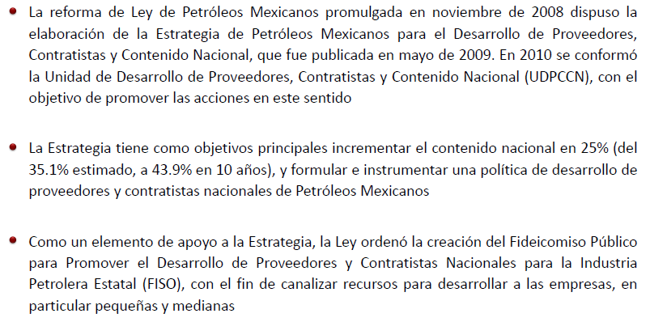
Antecedentes

Slide 99
Contenido Nacional
Producción en los Estados Unidos Mexicanos y porcentaje de contenido nacional mínimo requerido, para los bienes, conforme a la Regla 5 de este instrumento, o los casos de excepción a dichos requisitos que se encuentren expresamente reconocidos por la Secretaría de Economía.
En los procedimientos de contratación referidos en la Regla 3 del presente documento, los bienes nacionales que se oferten y entreguen deberán ser producidos en los Estados Unidos Mexicanos y contar con un porcentaje de contenido nacional de cuando menos el cincuenta y cinco por ciento, mismo que se incrementará anualmente hasta alcanzar un sesenta y cinco por ciento, a excepción de lo señalado en las Reglas 11 y 12 de este instrumento.

Slide 100
Acreditación de Bienes Nacionales
Acreditación de un Bien como Nacional:
Un bien se acredita como nacional, cuando cumple con los siguientes dos requerimientos:
  Es fabricado en territorio nacional
  Su Grado de Integración Nacional (GIN) es igual o mayor a 65% o el que corresponda a los casos de excepción
Los casos de excepción son aquellos bienes fabricados en territorio nacional pero que por sus características de fabricación o por los materiales que los conforman, se consideran como nacionales, aun cuando éstos no cumplan con el porcentaje mínimo requerido de 65%

Slide 101
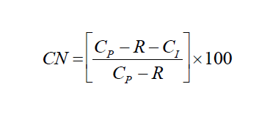
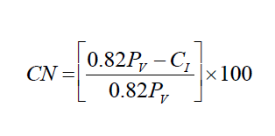
Cálculo de Contenido Nacional
De acuerdo con los criterios que se prevén en los acuerdos comerciales –y que establece la Secretaría de Economía– un bien es nacional cuando haya sido fabricado en México y cuente con un grado de contenido nacional de por lo menos 50%, salvo en algunas excepciones específicas. Este criterio se utiliza en los procesos de contratación nacional que establece la Ley de Adquisiciones, Arrendamientos y Servicios del Sector Público (LAASSP). Ese grado de contenido nacional en bienes se calcula a partir de alguna de las siguientes fórmulas:
Donde:
CN = Grado de contenido nacional del bien ofertado en el procedimiento de contratación, expresado en porcentaje
CP = Costo de producción del bien ofertado en el procedimiento de contratación
CI = Costo de las importaciones directas e indirectas de insumos, incorporados en el bien ofertado en el procedimiento de contratación, incluyendo el costo de transporte hasta la planta, impuestos de importación y gastos aduaneros
R = Valor de los costos de promoción de ventas, comercialización, regalías, embarque y del bien ofertado en el procedimiento de contratación
PV = Precio de venta del producto ofertado en el procedimiento de contratación
O bien,

Slide 102
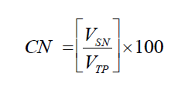
Cálculo de Contenido Nacional
La Ley de Obras Públicas y Servicios Relacionados con las Mismas (LOPSRM) establece que en las obras que realice la Administración Pública Federal podrán requerirse materiales, maquinaria y equipo de instalación permanente, de fabricación nacional, por el porcentaje del valor de los trabajos que determine la entidad convocante. Para calcular ese porcentaje de contenido nacional en proyectos de infraestructura, se deberá considerar el valor total de los bienes nacionales con respecto al valor total del proyecto, expresado en porcentaje, conforme a la siguiente fórmula:
Donde:
CN = Contenido nacional del proyecto correspondiente, expresado en porcentaje
VSN = Valor de los materiales (diferentes a los de la construcción), maquinaria y equipo de instalación permanente, de fabricación nacional, en el proyecto correspondiente
VTP = Valor total del proyecto que incluye, además de los componentes anteriores, el valor de la ingeniería, la ejecución de la obra civil y de la obra electromecánica, así como de los suministros

Slide 103
Requerimientos a cumplir en los procedimientos de adquisición de bienes
TIPO DE PROCEDIMIENTO
CONDICIONES QUE SE DEBEN CUMPLIR
  Procedimientos de contratación nacionales
  Todos los participantes deben ser nacionales
  Los bienes que oferten deben ser nacionales
  Los participantes serán mexicanos y de los países socios en tratados
  Los bienes que oferten sólo podrán ser nacionales u originarios de los países socios en tratados
  Procedimientos de contratación internacionales bajo la cobertura de los TLC
  Los participantes serán mexicanos y de los países no socios en tratados
  Los bienes que oferten podrán ser nacionales u originarios de cualquier país
  Procedimientos de contratación internacionales fuera de la cobertura de los TLC

Slide 104
En el cálculo del contenido nacional quedan excluidos los siguientes insumos:
Grava, arena, concreto, agua, cemento, yeso, cal, varilla, alambrón, clavos, madera, ladrillos, tabiques, triplay, etc.
Material de construcción
    Acero estructural, excepto el utilizado en la construcción de plataformas marinas (subestructura, superestructura, pilotes y conductores), de refuerzo y misceláneo
Acero
Gases (acetileno, oxígeno, nitrógeno, gas butano, etc.), soldadura, solventes, grasas, aceites, lubricantes, combustibles, etc.
Consumibles
Pintura, barniz, recubrimiento anticorrosivo
    Equipos y materiales de importación
    Mano de obra
    Equipo, maquinaria y/o herramienta de construcción
Otros conceptos

Slide 105
Requerimientos a cumplir en los procedimientos de contratación de obra
TIPO DE PROCEDIMIENTO
CONDICIONES QUE SE DEBEN CUMPLIR
  Procedimientos de contratación nacionales
  No existen restricciones en contenido nacional
  La única restricción es la oferta nacional disponible
  Hasta 40% de CN en proyectos integrados mayores intensivos en mano de obra¹
  Hasta 25% de CN en proyectos integrados mayores intensivos en capital¹ y hasta 40% para las excepciones²
  Procedimientos de contratación internacionales bajo la cobertura de los TLC
  Procedimientos de contratación internacionales fuera de la cobertura de los TLC
  No existen restricciones en contenido nacional
1. Tratado de Libre Comercio de América del Norte, Capítulo X: Compras del Sector Público
2. Tomado de las Reglas de la Secretaría de Economía del 14 de octubre de 2010

Slide 106
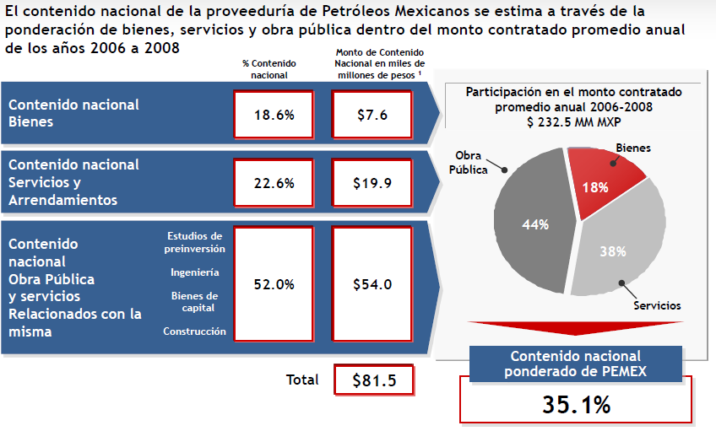
Contenido Nacional Pemex

Slide 107
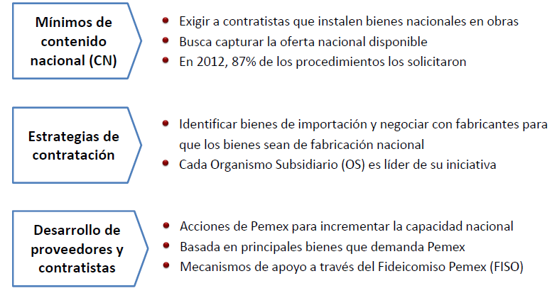
Estrategias para incrementar el contendio Nacional

Slide 108
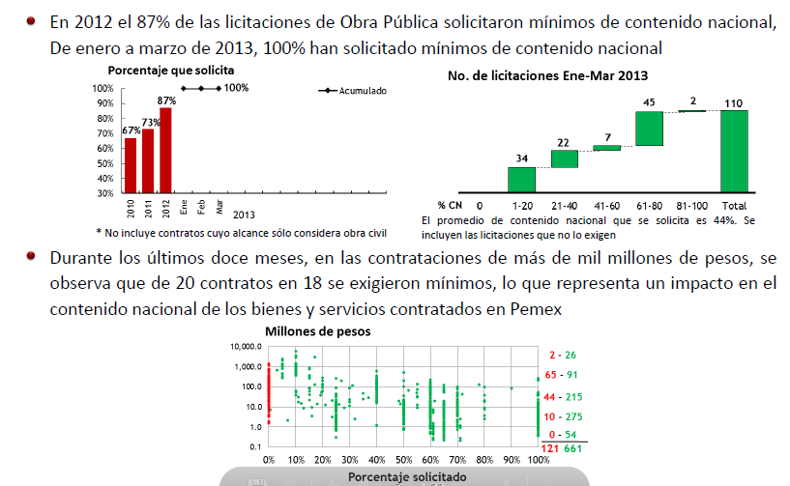
Fuente: Pemex

Slide 109
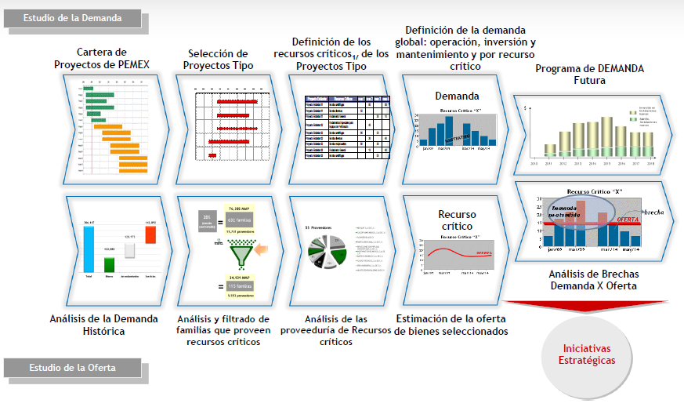
Estudio de la Demanda

Slide 110

Pronóstico de Demanda

Slide 111

Encuesta Pemex
Fuente: Encuesta de opinión a empresas proveedoras de Pemex, abril 30, 2009.

Slide 112

Encuesta Pemex
Fuente: Encuesta de opinión a empresas proveedoras de Pemex, abril 30, 2009.

Slide 113

Desarrollo de Proveedores

Slide 114

Recursos Críticos

Slide 115


Slide 116
7. Prevención de Fraude y Colusión
Fraude para acceder a los beneficios otorgados a las
Mipymes. Colusión

Slide 117
Los Lineamientos del Comité de Competencia de la OCDE para combatir la colusión en las compras públicas
Aprobada por el Comité de Competencia de la OCDE en 2009, las Guías para combatir la colusión en las compras públicas son lineamientos no vinculantes que recogen las mejores prácticas internacionales con respecto al combate a la colusión en las compras públicas.
En particular, la Guía de la OCDE enumeran las estrategias más comunes de colusión (por ejemplo, ofertas de cobertura, eliminación de la oferta, rotación de ofertas y asignación de mercado) y las características de industria, producto y servicios que facilitan la colusión (por ejemplo, un número pequeño de proveedores, poca o ninguna entrada al mercado, condiciones del mercado, asociaciones industriales, licitación reiterada, productos o servicios idénticos o simples, pocos sustitutos, si los hay, y poco o ningún cambio tecnológico).
La Guía de la OCDE también incluye dos listas de verificación, la primera sobre cómo diseñar el proceso de adquisición para reducir el riesgo de colusión y la segunda sobre cómo detectar la colusión en las adquisiciones públicas.
Las listas de verificación sobre cómo diseñar mejor los procedimientos de adquisiciones contienen una serie de sugerencias a los funcionarios encargados de compras que incluyen:

Slide 118
La manipulación fraudulenta de la oferta o la colusión en compras públicas tiene lugar cuando las empresas conspiran en secreto para subir los precios o bajar la calidad de los bienes y servicios que adquieren organizaciones privadas y públicas a través de un proceso de licitación en vez de competir auténticamente unas con otras para ganar una licitación.
La colusión en compras públicas puede adoptar varias formas. Por ejemplo, oferentes deshonestos pueden acordar presentar propuestas de cortesía o ficticias más altas que la del ganador designado (o propuestas que no cumplen con todos los requisitos técnicos), creando así una apariencia de competencia genuina (una práctica que se conoce como “propuesta de cobertura”). En otros casos, miembros de la conspiración simplemente pueden abstenerse de someter una propuesta o retirar una presentada previamente (“eliminación de propuesta”), dejando así que el ganador designado obtenga el contrato.

Slide 119
Estar informados antes de iniciar un proceso de licitación (sobre las condiciones del mercado, proveedores potenciales y precios recientes).
Diseñar la propuesta de licitación para maximizar la participación potencial de oferentes genuinamente competitivos (por ejemplo, evitando restricciones innecesarias y reduciendo las imposiciones a la participación extranjera).
Definir los requisitos contractuales con claridad y evitar que sean predecibles (agregando o desagregando contratos con el fin de variar el tamaño y el « timing »de oferentes y trabajando junto con otras entidades públicas.
Diseñar el proceso de licitación para reducir eficazmente la comunicación entre los oferentes (por ejemplo, exigiendo a los oferentes firmar un Certificado de Determinación de Oferta Independiente)
Escoger con cuidado los criterios para evaluar y adjudicar la licitación (por ejemplo, para evitar que se favorezca a funcionarios titulares y que se de cualquier tipo de trato preferencial a ciertos proveedores)
Crear conciencia en el personal encargado de compras sobre el riesgo de colusión en las compras públicas (implementando programas regulares de capacitación sobre colusión y detección de cárteles o convenios entre oferentes y acumulando información sobre licitaciones anteriores).

Slide 120
La lista de referencia sobre cómo detectar la colusión durante el proceso de compras complementa estas sugerencias y recomienda a los funcionarios encargados de las adquisiciones que estén atento a:
• Señales de advertencia y patrones cuando los empresarios presentan propuestas (por ejemplo, que el mismo proveedor gane todas las licitaciones o que algunas compañías siempre presenten propuestas pero nunca ganen).
• Señales de advertencia en todos los documentos presentados (por ejemplo, errores idénticos o caligrafía similar en documentos de licitación presentados por diferentes compañías).
• Señales de advertencia y patrones relacionados con la fijación de precios (por ejemplo, aumentos repentinos e idénticos de precio que no se pueden explicar por aumentos de costos o una amplia diferencia entre la propuesta ganadora y otras propuestas).
• Declaraciones sospechosas en todo momento (por ejemplo, referencias habladas o escritas a un acuerdo entre los oferentes o declaraciones de que los oferentes justifican sus precios con referencia a “los precios que sugiere la industria”, “los precios estándar del mercado” o “los precios catalogados de la industria”).

Slide 121
ANEXOS

Slide 122


PROMUEVE LA COMPETENCIA AL CONTAR CON BUSCADORES DE OPORTUNIDADES “INTUITIVOS”
Buscador por palabras clave o utilizando criterios como: dependencia o entidad, unidad compradora, bien o servicio, objeto de la contratación, entidad federativa, compras exclusivas para MIPYMES, entre otros.
www.compranet.gob.mx

Slide 123

LOS OPERADORES RECIBEN CAPACITACIÓN PARA CERTIFICACIÓN INICIAL ASÍ COMO AYUDA PERMANENTE
  Capacitación, evaluación y certificación de habilidades mediante herramienta e-learning propiedad de la SFP.
  Adicionalmente a la capacitación electrónica, la UPCP ha impartido 81 cursos presenciales de capacitación que han incluido más de 2,800 usuarios del sistema.
ACUERDO por el que se establecen las disposiciones que se deberán observar para la utilización del Sistema
Electrónico de Información Pública Gubernamental denominado CompraNet. DOF publicado el 28 de junio de 2011 en el Diario Oficial de la Federación.
www.compranet.gob.mx

Slide 124

ESQUEMA DE REGISTRO DE EMPRESAS EN LÍNEA QUE PROMUEVE SU PARTICIPACIÓN EN LAS COMPRAS PÚBLICAS
www.compranet.gob.mx

Slide 125



COMPRANET ES RECONOCIDO COMO UN SISTEMA DE VANGUARDIA
La OECD reconoce a México y a Corea como los países con los sistemas con mayor disponibilidad en línea de la información sobre contratación pública (2011)
Premio al Servicio Público de la ONU (SCP) por la iniciativa “Sistema Nacional de Contrataciones Públicas” propuesta por CANACINTRA y apoyada por el IMCO y por el ISSSTE en la categoría de “Prevención y Combate a la Corrupción en el Servicio Público” (2012)
Premio CNN Expansión a lo mejor del E-Business en la categoría “Gobierno” por el desarrollo del sitio electrónico CompraNet (2012)
www.compranet.gob.mx

Slide 126
COMPRANET FUE EL TERCER SITIO MÁS VISITADO POR LOS MEXICANOS EN 2012
Visitas promedio mensual.
Fuente: Estudio Digital Intelligence, de Master Research en Interfase de Reforma, 21 de enero de 2013 y UPCP-CompraNet, enero de 2013.
www.compranet.gob.mx

Slide 127








MÓDULO DE INFORMACIÓN E INTELIGENCIA DE MERCADO PARA LAS CONTRATACIONES PÚBLICAS
¿Qué compra?
¿Cómo compra el gobierno?
¿Qué planea comprar el gobierno?
¿A qué precio?
¿A quién le compra?

Slide 128

1. DETALLES DE INFORMACIÓN ACTUALIZADA PARA PROGRAMAS ANUALES
Compras anuales por dependencia: bienes, servicios y obras públicas
Compras susceptible de proveerse por MIPYMES
Compras no sujetas a la cobertura de los diversos tratados de libre comercio
Calendarios estimados de compra
Demanda agregada de bienes, servicios y obras públicas
www.compranet-im.funcionpublica.gob.mx

Slide 129
COMPRANET-IM HA SIDO BIEN RECIBIDO POR LOS USUARIOS
11 %
89 %
¿Cómo considera que es la información con respecto a sus requerimientos?
¿Cómo considera la visualización de la información (gráficos, tablas, mapas)?
¿Cómo le ha parecido la navegación a través de los distintos apartados?
www.compranet-im.funcionpublica.gob.mx

